Slide 1
گزارش جمعيت در ايران و رابطه
آن با
صندوق جمعيت

Slide 2


Slide 3
مهمترين مسائل و چالش‌های جمعيتی
ز
    الف) چالش هاي جمعيتي
    ب) چالش هاي فرهنگي – اجتماعي
    ج) چالش هاي اقتصادي
    د) چالش هاي سياسي – امنيتي

Slide 4
ز
چالش های جمعيتي
    1. بحران میزان باروری و تجدید نسل
    2. كاهش حجم كل جمعيت ملي
    3. بحران كاهش نيروي در سن كار
    4. بحران سالمندي جمعيت
    5. افزايش مهاجرت‌هاي بين‌المللي و تغييرات هويتي و فرهنگي

Slide 5
جایگاه جهانی ایران از لحاظ جمعیت
جمعیت جهان: حدود 7 میلیارد نفر
آخرين آمار جمعیت کشور (تا پايان اسفند 1392):
  حدود 77 میلیون و 500 هزار نفر (حدود يک درصد جمعيت جهان)
نرخ رشد جمعیت: حدود 1.3 درصد
  (در حال حاضر سالانه حدود يک ميليون نفر به جمعیت کشور افزوده می‌شود)
رتبه از لحاظ جمعیت:
  هجدهم در جهان
  دهم در آسیا
  سوم در منطقه (بعد از پاکستان و مصر و با اندکی اختلاف، قبل از ترکیه)

Slide 6
ترکیب جمعیت ایران
(نتايج سرشماري 1390)
کودکان و نوجوانان (زیر 15 سال)
  23.4 درصد معادل 17.5 ميليون نفر
جوانان (15 تا 29 ساله):
  31.5 درصد معادل 23.7 ميليون نفر
میانسالان (30 تا 64 ساله):
  39.3 درصد معادل 29.5 ميليون نفر
سالمندان (65 ساله و بیشتر):
  5.7 درصد معادل 4.2 ميليون نفر
جمعيت سالمندان مطابق تعريف وزارت بهداشت (60 ساله و بیشتر):
  8.2 درصد معادل 6.2 ميليون نفر

Slide 7
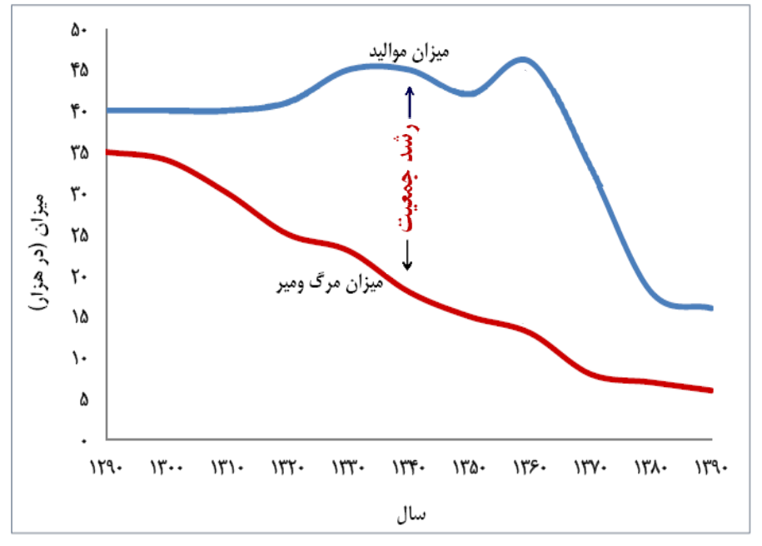
مراحل گذار جمعيتي ايران، 1390-1290
منبع: همايش ملي جمعيت، تعالي و راهبردها. اسفند 1391

Slide 8
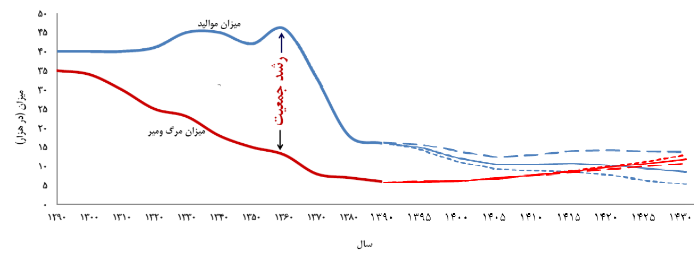
مراحل گذار جمعيتي ايران، 1390-1290
و پیش‌بینی آینده در سه سناریو

Slide 9
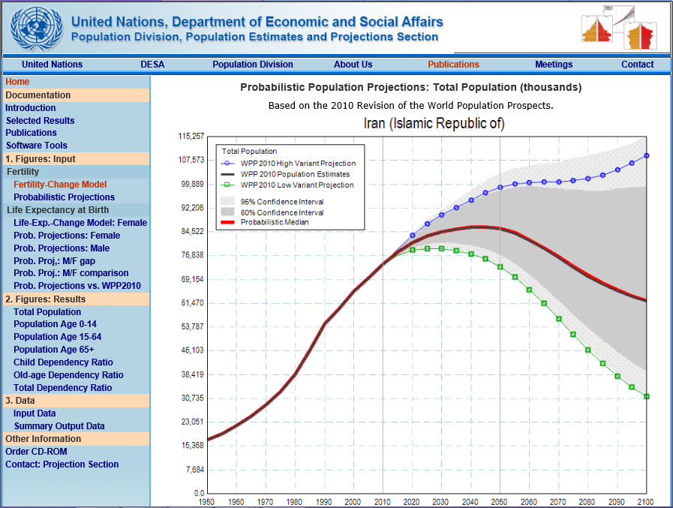

Slide 10
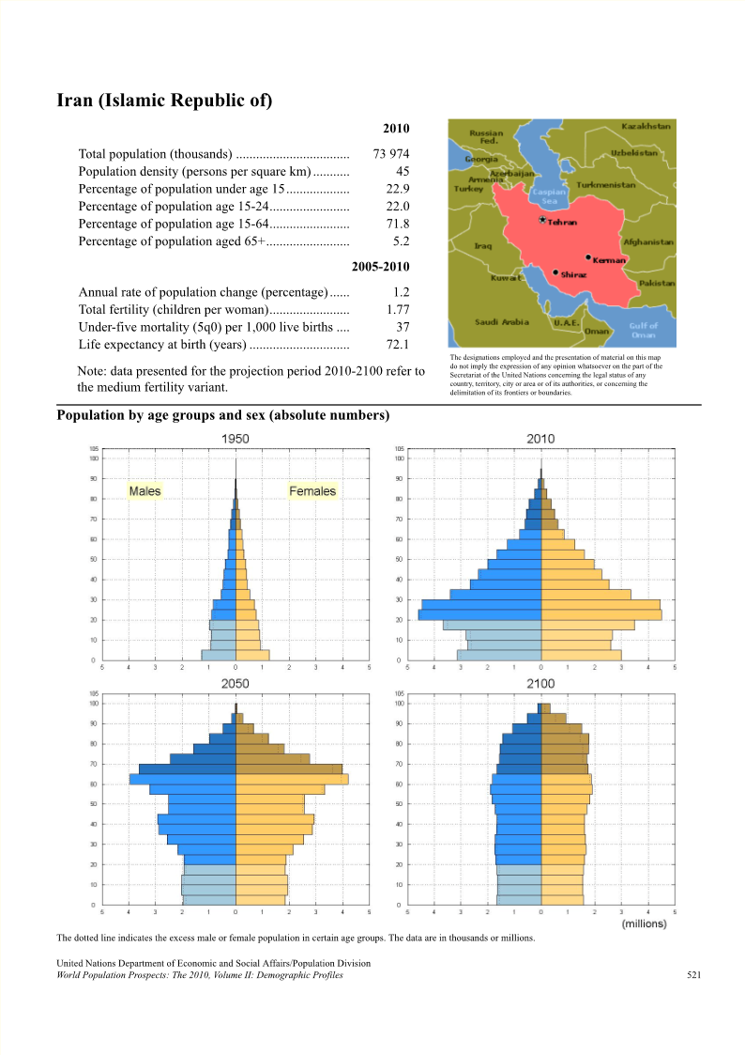
منبع: United Nations, Department of Economic and Social Affairs

Slide 12
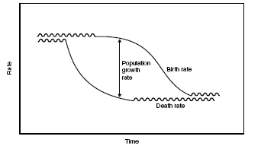
مدل کلي مراحل گذار جمعيتي

Slide 13
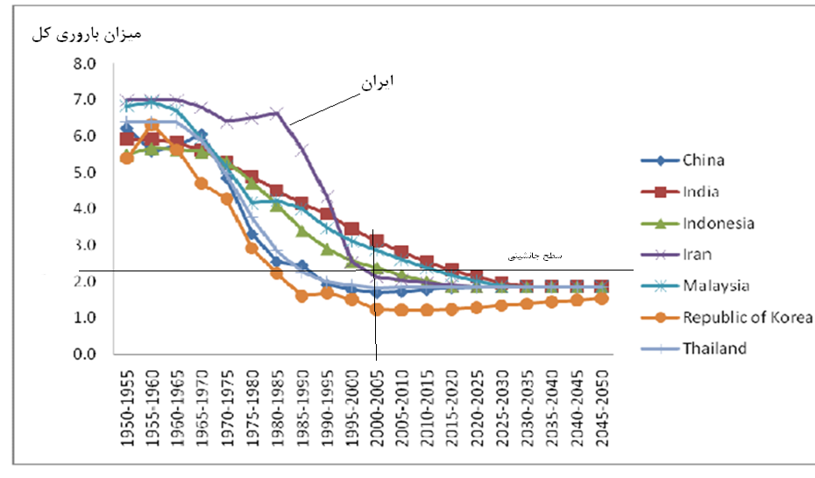
الگوی گذار باروری در كشورهاي آسیایی
ز

Slide 14
الگوی گذار باروری در کشورهای اروپایی
ز

Slide 15
بند ج قانون برنامه اول توسعه اقتصادی، اجتماعی و فرهنگی کشور جمعیت:
خطوط کلی سیاست کاهش موالید کشور
روند تحولات
کاهش نرخ باروری از 6/4 (سال 1365) به 4 درسال 1390
کاهش نرخ رشد جمعيت : از 3/2 به 2/3 درصد در همين مدت

Slide 16
ز
کاهش فراگیر باروری در کشور
برخي از استانهاي كشور باروري خيلي پاييني را تجربه نموده‌اند .
چهار استان كشور ميزان باروري بين 1/2و 1/6فرزند (تهران، گيلان، اصفهان و سمنان)
13 استان نيز باروري بين 1/7 و 2/1 فرزند داشته‌اند.
ميزان باروري كل در 12 استان بين 2/1و 2/4 فرزند بوده است.
تنها استان‌هاي هرمزگان با ميزان باروري كل 2/5و سيستان بلوچستان با باروري كل 3/7 فرزند بالاترين باروري در كل كشور را دارا بوده‌اند
ميزان باروري كل در سال 1390 به حدود 1/7 فرزند برای هر مادر رسیده است.

Slide 17
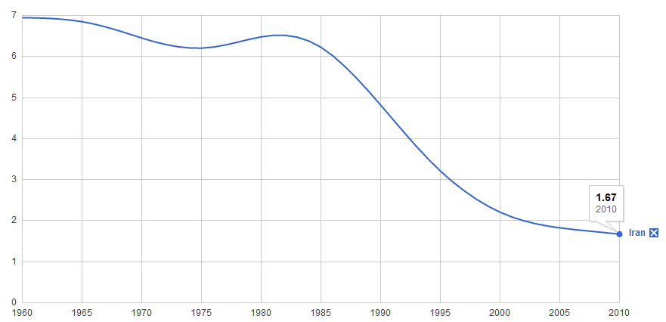
روند رو به کاهش نرخ باروری در ایران
نرخ باروری کل: متوسط فرزندان زنده متولد شده به ازای یک زن در ايران
منبع: بانک جهانی

Slide 18
تحول ميزان باروري كل و ناخالص تجديد نسل در سالهاي
90-1367
ميزان ناخالص تجديد نسل | ميزان باروري كل | سال
3.03 | 6.2 | 1367
1.95 | 4.0 | 1371
1.02 | 2.1 | 1379
0.87 | 1.8 | 1385
0.78 | 1.7(ثبت احوال) 1.6(سازمان ملل) | 1390

Slide 19
تحولات میزان باروری کل طی سالهای 2005 تا 2011در کشورهای مسلمان
ز
ردیف | کشور | میزان باروری کل |  | تغییرات مطلق | رشد سالانه | ردیف | کشور | میزان باروری کل |  | تغییرات مطلق | رشد سالانه
 |  | 2005 | 2011 |  |  |  |  | 2005 | 2011
1 | آلباني | 2.3 | 1.5 | -0.8 | -34.8 | 23 | قيرقيزستان | 2.7 | 2.6 | -0.1 | -3.7
2 | ايران | 2.1 | 1.6 | -0.5 | -23.8 | 24 | مالزي | 2.9 | 2.6 | -0.3 | -10.3
3 | مالديو | 4.3 | 1.7 | -2.6 | -60.5 | 25 | مصر | 3.5 | 2.6 | -0.9 | -25.7
4 | امارات متحدةعربي | 2.5 | 1.7 | -0.8 | -32.0 | 26 | سوريه | 3.5 | 2.8 | -0.7 | -20.0
5 | لبنان | 2.3 | 1.8 | -0.5 | -21.7 | 27 | اردن | 3.5 | 2.9 | -0.6 | -17.1
6 | تونس | 2 | 1.9 | -0.1 | -5.0 | 28 | تاجيكستان | 3.8 | 3.2 | -0.6 | -15.8
7 | برونئي | 2.5 | 2 | -0.5 | -20.0 | 29 | پاكستان | 4.3 | 3.2 | -1.1 | -25.6
8 | تركيه | 2.5 | 2 | -0.5 | -20.0 | 30 | جيبوتي | 5.1 | 3.6 | -1.5 | -29.4
9 | الجزاير | 2.5 | 2.1 | -0.4 | -16.0 | 31 | سودان | 4.4 | 4.2 | -0.2 | -4.5
10 | اندونزي | 2.4 | 2.1 | -0.3 | -12.5 | 32 | موريتاني | 5.8 | 4.4 | -1.4 | -24.1
11 | آذربايجان | 1.9 | 2.2 | 0.3 | 15.8 | 33 | سنگال | 5 | 4.6 | -0.4 | -8.0
12 | مراكش | 2.8 | 2.2 | -0.6 | -21.4 | 34 | كومور | 4.9 | 4.7 | -0.2 | -4.1
13 | قطر | 3 | 2.2 | -0.8 | -26.7 | 35 | گامبيا | 4.7 | 4.7 | 0 | 0.0
14 | بنگلادش | 3.2 | 2.2 | -1 | -31.3 | 36 | سيرالئون | 6.5 | 4.7 | -1.8 | -27.7
15 | عمان | 3.8 | 2.2 | -1.6 | -42.1 | 37 | يمن | 6.2 | 4.9 | -1.3 | -21.0
16 | ازبكستان | 2.7 | 2.3 | -0.4 | -14.8 | 38 | گينه | 5.15 | 4.9 | -0.25 | -4.9
17 | تركمنستان | 2.8 | 2.3 | -0.5 | -17.9 | 39 | چاد | 6.7 | 5.8 | -0.9 | -13.4
18 | كويت | 2.4 | 2.3 | -0.1 | -4.2 | 40 | بوركينافاسو | 6.7 | 5.8 | -0.9 | -13.4
19 | بحرين | 2.5 | 2.4 | -0.1 | -4.0 | 41 | مالي | 6.9 | 6.1 | -0.8 | -11.6
20 | جهان | 2.7 | 2.4 | -0.3 | -11.1 | 42 | سومالي | 6.44 | 6.3 | -0.14 | -2.2
21 | ليبي | 3 | 2.4 | -0.6 | -20.0 | 43 | نيجر | 5.8 | 6.9 | 1.1 | 19.0
22 | عربستان سعودي | 4.1 | 2.6 | -1.5 | -36.6

Slide 20
متوسط رشد جمعیت کشور
متوسط رشد سالانه جمعيت : منظور افزايش سالانه تعداد جمعيت به ازاي هر 100 نفر است.
در اين نمودار به روشني محسوس است كه رشد جمعيت در شهرها و روستاها به شدت رو به كاهش است. در حقيقت جمعيت ايران در چند سال آينده، جمعيت پيري خواهد بود.
منبع: سرشماري هاي عمومي نفوس و مسكن 1335 الی 1390 مرکز آمار ایران http://www.amar.org.ir

Slide 21
سناریوهای سازمان ملل در مورد روند آینده رشد جمعیت ایران

Slide 22
وضعیت جمعیت کشور در صورت ایجاد سه سناریوی سازمان ملل

Slide 23
تعداد جمعیت درسناریوهای مختلف در یک نگاه
Notes:
با رشد متوسط و ثابت، با کاهش جمعیت روبرو هستیم
حتی در رشد بالا، پس از 70 سال به جمعیت بالای 100 میلیون نفر می رسیم.

Slide 24
تحولات جمعیتی کشورهای منتخب دنیا بر اساس چهار سناریوی ثابت، متوسط ، بالا و پایین
در سال 2009((U.N,2009
ز
سناريوي رشد ثابت | سناريوي رشد بالا | سناريوي رشد متوسط | سناريوي رشد كم | سال | كشور
73/974 | 73/974 | 73/974 | 73/974 | 1390 | ايران
77/996 | 109/195 | 62/054 | 31/397 | 1480
310/384 | 310/384 | 310/386 | 310/384 | 1390 | آمريكا
472/260 | 705/563 | 478/026 | 310/654 | 1480
82/302 | 82/302 | 82/302 | 82/302 | 1390 | آلمان
44/454 | 108/629 | 70/392 | 43/006 | 1480
62/036 | 62/036 | 62/036 | 62/036 | 1390 | انگليس
64/169 | 115/575 | 75/676 | 46/906 | 1480
62/787 | 62/787 | 62/787 | 62/787 | 1390 | فرانسه
74/649 | 119/947 | 80/288 | 51/317 | 1480
126/536 | 126/536 | 126/536 | 126/536 | 1390 | ژاپن
56/846 | 141/749 | 91/330 | 55/213 | 1480

Slide 25
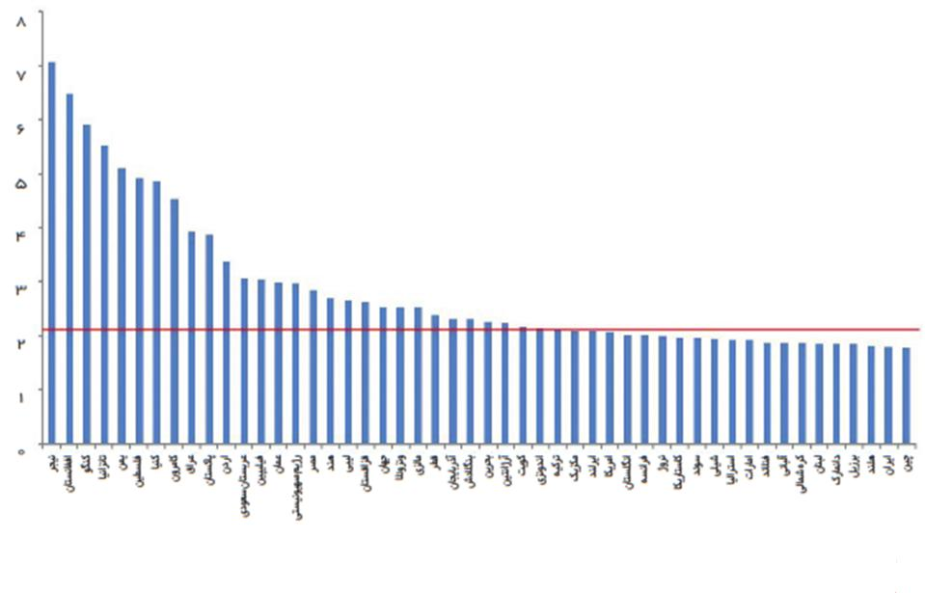

آمار نرخ باروری در کشورهای
مختلف جهان در سال 2010
و موقعيت ايران در اين نمودار

Slide 26
پراکندگی نرخ باروری

Slide 27
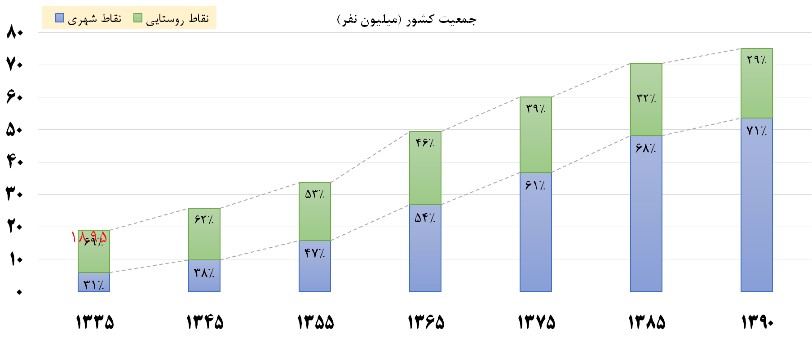
روند جمعیت کشور از سال 35 تا سال 90
به تفکیک شهر و روستا
پراکندگی نرخ باروری
75.15
70.50
60.06
49.45
33.71
25.79
سری زمانی - مرکز آمار ایران

Slide 28
باروری کل در سناریوهای مختلف در یک نگاه

Slide 29
نرخ رشد جمعیت کشور (در دهه‌های مختلف)
سری زمانی - مرکز آمار ایران

Slide 30
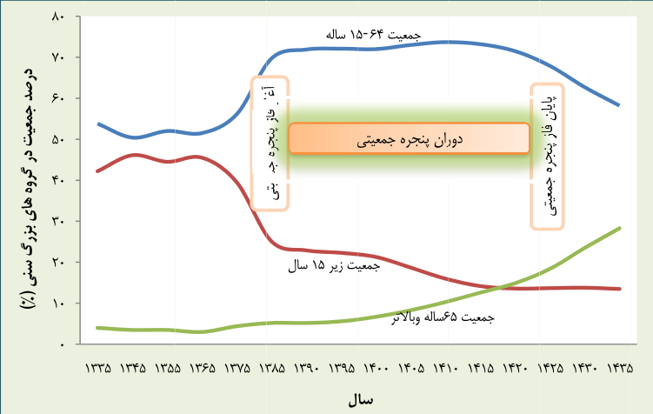
حضور كشور در پنجره‌ي
جمعيتي از سال 1385 به مدت 4 دهه
پنجره‌ي جمعيتي به شرايطي اطلاق مي‌شود كه بيش از 70% از افراد يك جامعه در سن فعاليت (16 تا 64 سالگي) باشند.
ايران در حال حاضر در شرايط پنجره‌ي جمعيتي قرار دارد كه به این وضعيت «جایزه جمعیتی» نيز می‌گویند. يعني در حال حاضر جمعیت کودکان ما کم است و به امکانات کمتری برای آنها نیازمندیم؛ همچنين جمعیت سالمندان ما نيز فعلاً کم است و جمعیت جوان و میانسال ما بالاست که این شرايط، شرايطي ايده‌آل براي نیروی كار انسانی جامعه است.
چون میانه سنی جمعیت به بالای 30 سال رسیده است و توصیه باروری تا 35 سال است مدت و فرصت باروری بسیار محدود است اما فرصت برای کار این جمعیت تا 60 سال ادامه دارد و فرصت خوبی است.

Slide 31
سهم فرزندآوری در بالای 30 سال

Slide 32


کاهش «تعداد زوج‌هاي آماده‌ي باروري»
به دلیل «بالا رفتن سن ازدواج خانم‌ها»

Slide 33
میانگین سن ازدواج در تهران
 | استان تهران |  | شهرستان تهران |  | شهرستان شميرانات |  | شهرستان ري
سال | زوج | زوجه | زوج | زوجه | زوج | زوجه | زوج | زوجه
1387 | 27.9 | 23.9 | 28.6 | 24.7 | 30.5 | 26.8 | 27.1 | 23.1
1388 | 28.1 | 24.1 | 28.9 | 24.1 | 30.8 | 27.1 | 27.5 | 23.3
1389 | 28.6 | 24.6 | 29.2 | 25.4 | 31.5 | 27.1 | 27.8 | 23.1
1390 | 28.9 | 24.1 | 29.6 | 25.9 | 31.8 | 28.1 | 28 | 23.9
1391 | 28.1 | 25 | 29.1 | 26.2 | 31.8 | 28.3 | 27.1 | 23.1
11ماهه 1392 | 29.2 | 25 | 30 | 26.1 | 32 | 28.6 | 27.1 | 23.6

Slide 34
تأثير منفي «زياد شدن فاصله‌ي سني بين نوزادان» بر «تعداد زوج‌هاي آماده‌ي باروري»
سن ازدواج خانم‌ها به 23.4 رسيده است.
دوران عقد نيز مدت‌زماني (معمولاً بين 6 ماه الي 2 سال) طول مي‌كشد (يكي از دلايل عمده‌ي سقط جنين، بارداري در دوران عقد است).
مشاوران «تنظيم خانواده» نيز توصيه مي‌كنند تا زوجين 2 الي 5 سال اول، بچه‌دار نشوند.
پزشكان نيز توصيه مي‌كنند كه بين هر دو فرزند، اقلاً 3 سال فاصله وجود داشته باشد. البته زايمان به روش سزارين، نياز به اين توصيه‌ي پزشكان را نيز از بين مي‌برد.
سقف بارداري نيز 35 سالگي تبليغ مي‌شود.
نتيجتاً به‌دنيا آوردن بيش از 2 الي نهايتاً 3 فرزند براي يك مادر عملاً مقدور نمي‌باشد.

Slide 35
بررسي عوامل مؤثر بر کاهش باروري
سن ازدواج
سن فرزندآوري
سطح تحصيلات
توسعه اقتصادی، اجتماعی
مدرنیزاسیون و شهرنشيني
سیاست‌های جمعیتی ملی
سیاست‌های جمعیتی بین‌المللی
...

Slide 36
تأثير منفي تبليغ «سقف 35 سالگي براي حاملگي كم‌خطر» بر«تعداد زوج آماده‌ي باروري»
بازه‌ی سنی كم‌خطر در بارداری خانم‌ها
وزارت بهداشت-شوراي فرهنگي و اجتماعي زنان (90)

Slide 37
تأثير مثبت «درمان زوج‌هاي نابارور»
بر «تعداد زوج‌هاي آماده‌ي باروري»
بيش از
گزارش جمعيت؛ وزارت بهداشت
مركز آمار ايران

Slide 38
يک محاسبه ساده !
در سال 1365:
  جمعيت زنان 15تا 49ساله (سن باروري): 10ميليون و 500 هزار نفر
  مواليد: 2 ميليون تا 2 ميليون و 200 هزار
در سال 1390:
  جمعيت زنان 15تا 49ساله (سن باروري): 22ميليون و 300 هزار نفر
  ميزان مواليد: 1 ميليون و 350 هزار
نتيجه مقايسه طي چند دهه اخير:
  جمعيت زنان در سن باروري 12 ميليون بيشتر (بیش از 2 برابر)
  مواليد 800 هزار مورد كمتر (حدود 0.6 برابر)

Slide 39
ميزان باروري كل در ايران
(متوسط تعداد فرزندان زنده به دنيا آورده هر مادر)
گروه سني | سال 1390
 | متولدين جاري | جمعيت | ميزان باروري ويژه سني
15-19 | 108900 | 3249881 | 33.50892
20-24 | 358225 | 4255782 | 84.17372
25-29 | 428357 | 4466388 | 95.9068
30-34 | 282504 | 3534055 | 79.93764
35-39 | 117996 | 2687529 | 43.90501
40-44 | 26140 | 2377831 | 10.99321
45-49 | 1921 | 1970825 | 0.974719
ميزان باروري كل (TFR) |  |  | 1.74
منبع: آمارهاي پايگاه اطلاعات جمعيت کشور

Slide 40
سیاست های کشور های غربی در مورد جمعیت ایران

Slide 41
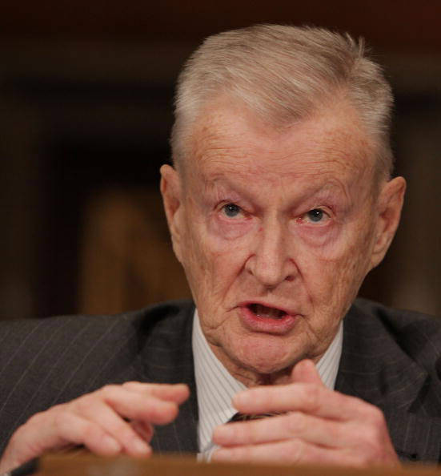
برژينسكي
سياستمدار كهنه‌كار و مشاور امنيت ملي سابق آمريكا
سیاست های کشور های غربی در مورد جمعیت ایران
ز
ازفكركردن به حمله پيشدستانه عليه تاسيسات هسته‌اي ايران اجتناب كنيد و گفت و گوها با تهران را حفظ كنيد، بالاتر از همه بازي طولاني مدتي را انجام دهيد، چون زمان، آمارهاي جمعيتي و تغيير نسل در ايران به نفع رژيم كنوني نيست».

Slide 42
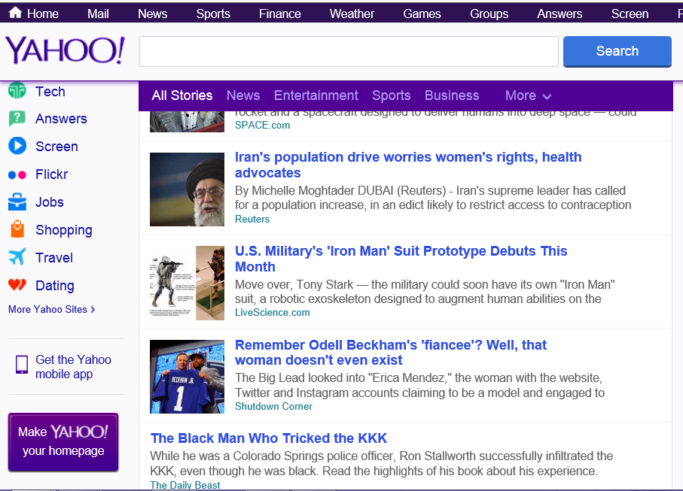

Slide 43
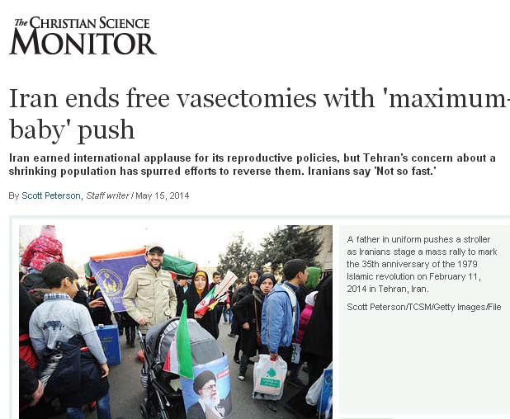

Slide 44
عوامل سیاسی کاهش جمعیت
نقش ابرقدرت‌ها در كنترل جمعيت جهاني
نگرانی کشورهای غربی از افزايش جمعيت کشور‌هاي اسلامي
به راه انداختن جنگ جمعیتی با هدف کاهش جمعیت مسلمانان از سوی بنگاههای صهيونيستي و تشویق زنان یهودی به زایش و افزایش جمعیت
سياستگذاري و فرماندهي سردمداران جهاني در راستای کاهش جمعیت در کشورهای اسلامی

Slide 45
جهانی سازی غربی و اعمال سیاستهای کاهش جمعیت در جهان با اهداف سیاسی
مواجه شدن کشورهای غربی با کاهش جمعیت در كشور خود و در پیش گرفتن سیاست خارجی کاهش جمعیت در سایر کشورها از طریق سازمان­های بین المللی نظیر: صندوق جمعيت سازمان ملل متحد، سازمان جهاني بهداشت، كميسارياي عالي پناهندگان سازمان ملل متحد، يونيسف، بانك جهاني و صندوق بين المللي پول و ...

Slide 46
کاهش جمعیت جهانی،
از طرح‌های شورای امنیت ملی آمریکا
پروژه NSSM200: طی دهه 1350 و در زمان هنری کسینجر مشاور امنیت ملی رییس جمهور وقت، طرح مطالعاتی درباره تاثیر روند رشد جمعیت جهانی بر امنیت ملی آمریکا انجام شد. این پروژه روند فزاینده رشد جمعیت جهانی را بر خلاف امنیت ملی آمریکا دانسته و با تشریح راهبرد آمریکا در مورد جمعیت جهانی، سیاستها، راهکارها، چگونگی همکاری سازمان‌های بین المللی و روش ترغیب و اقناع رهبران کشورهای مورد نظر برای کاهش روند رشد جمعیت را تبیین می‌کند.
افزایش جمعیت کشورهای در حال توسعه و با منابع غنی
افزایش قیمت نفت جهت تامین نیازهای رفاهی و معیشتی مردم توسط دولت‌ها
تاثیر بسیار منفی بر روی اقتصاد آمریکا و به خطر انداختن منافع کشورهای صنعتی و بهره آن‌ها از این منابع و سرمایه گذاری در کشورهای فوق
بالا رفتن خواست‌ها و انتظارات عمومی: آموزش، اشتغال، بهداشت و مسکن
ناپایداری اجتماعی و سیاسی در این کشورها
Notes:
Rapid population growth is not in itself a major factor in pressure on depletable
resources (fossil fuels and other minerals), since demand for them depends more on levels of
industrial output than on numbers of people. On the other hand, the world is increasingly
dependent on mineral supplies from developing countries, and if rapid population frustrates their
prospects for economic development and social progress, the resulting instability may undermine
the conditions for expanded output and sustained flows of such resources
----------------------------
Adequate global availability of fuel and non-fuel minerals is not of much
benefit to countries who cannot afford to pay for them. Oil supplies currently are adequate to
cover world needs, but the quadrupling of prices in the past year has created grave financial and
payment problems for developed and developing countries alike. If similar action to raise prices
were undertaken by supplies of other important minerals, an already bad situation would be
intensified. Success in such efforts is questionable, however; there is no case in which the
quantities involved are remotely comparable to the cases of energy; and the scope for successful
price-gouging or cartel tactics is much smaller.

Slide 47
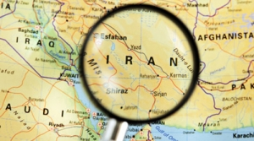
ایجاد تعادل!
سیر نزولی جمعیت کشورهای غربی
دارا بودن تنها 12.1درصد از جمعیت جهانی
فروپاشی خانواده به دلیل حاکميت ارزش‌های مادی و خودمحوری و لذت طلبی
افزايش جمعيت عامل قطعی موفقيت ملت‌ها ) چين و هند و پاکستان(
کشورهای غربی و در رأس آن آمريکا برای ايجاد تعادل جمعيتی به نفع خود و به عنوان يکی از سياست‌های استراتژيک در دکترين دفاع ملی و سياست خارجی به کاهش رشد جمعيت در جهان سوم به‌خصوص کشورهای اسلامی پرداختند.

Slide 48








استراتژی ایجاد تعادل!
عمل بر اساس سه استراتژی
1. تبدیل کشورهای پرجمعیت به کشورهای کم جمعیت و تجزیه آنها
2. فشار بر سران کشورهای در حال توسعه از جمله کشورهای اسلامی به منظور کاهش میزان رشد طبیعی در کشورشان به کمک مدیریت سیاسی در کشورهای اسلامی و بهره گیری از سازمان بین المللی
3. تغییر ارزش‌های جوامع در حال توسعه به‌ویژه مسلمان
موسسات هدایت کننده‌ی مدیریت سیاسی در کشورهای اسلامی
  آژانس رشد و توسعه بین المللی آمریکا(U.S. AID) : هزینه تمامی طرح‌های کاهش جمعیت در کشورهای اسلامی را بر عهده دارد.
  پث فایندر (Path Finder): وسائل جلوگیری از بارداری را تولید کرده و در دسترس زنان قرار می‌دهند.
سازمان‌های بین‌المللی فعال در زمینه سیاست‌های جمعیتی
  سازمان بهداشت جهانی (World Health Organization)
  صندوق جمعیت سازمان ملل متحد(UNFPA)
  سازمان تغذیه و کشاورزی بین‌المللی(FAO)
  سازمان فرهنگی یونسکو(UNESCO)
  شورای حمعیتی (Population-Council)
  یونیسف(Unicef)
  بانک جهانی و صندوق بین‌المللی پول (International Monetary Fund)
Notes:
تجزیه کشور ها خیلی مهم است..
تلاش زیادی برای جدا سازی مناطق آذربایجان و کردستان از ایران می‌شوند
The United States has spent millions funding militant ethnic separatist groups to cripple Iran. The CIA has worked closely with Kurds, Azeris, Ahwazi Arabs, and the Baluchis. “The latest attacks inside Iran fall in line with US efforts to supply and train Iran’s ethnic minorities to destabilize the Iranian regime,” Fred Burton, a former US state department counter-terrorism agent, admitted.

Slide 49
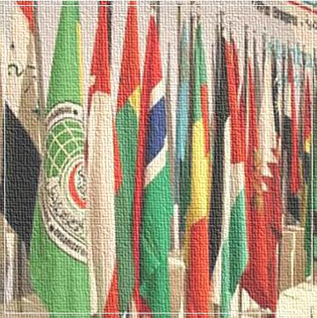

ایران الگوی نمونه!
اجرای موفق برنامه‌های کنترل جمعیتی در ایران
قرار گرفتن ایران در بالاترین رده میان 75 کشور در حال توسعه، در زمینه کنترل جمعیت در سال1371
درخواست رئیس فدراسیون بین الملل خانواده در سال1373 از کشورهای‌اسلامی برای پیروی از الگوی کنترل جمعیت در ایران
اعطای جایزه سال جمعیت‌شناسی سازمان‌ملل‌متحد در سال‌1390
به استاد ایرانی

Slide 50
چالشهای سیاسی و امنیتی
کاهش اقتدار کشور در اثر کاهش جمعیت
چالشهای سیاسی و امنیتی
ناشی از کاهش جمعیت
در آينده، كشورهايي بر جهان سلطه خواهند داشت و به عنوان كشورهاي مقتدر شناخته مي شوند که داراي مولفه هايي باشند که وسعت سرزمين، منابع طبيعي و جمعيت از اهم اين مولفه هاست.
به همین دلیل است كه به سرعت كشورهایی مانند هند و چین در حال قدرتمند شدن هستند و یا كشورهای اروپایی در حال متحد شدن برای تشكیل كشور اروپا با وسعت و جمعیت بالا هستند.

Slide 51
چالشهای سیاسی و امنیتی
کاهش اقتدار کشور در اثر کاهش جمعیت
تغییر ترکیب اقوام و مذاهب مختلف
چالشهای سیاسی و امنیتی
ناشی از کاهش جمعیت
تغيير نسبت جمعيت از لحاظ نژادي و به خصوص از لحاظ ديني و مذهبي، حاكميت هر كشور را به چالش مي كشاند. به طور مثال دغدغه ي اروپاييان از روند رشد جمعيت مسلمانان شان به طور علني بيان مي شود و آن كشور ها به طور جدي در صدد مقابله با اين پديده هستند.
حکومت بحرین در این تلاش است که نسبت جمعیتی بحرین را به سوی سنیان و وهابیان سوق داده و شیعیان را در اقلیت قرار دهد.در این راه، جز برخوردهای شدید با علما و مردم شیعی، اقدام به دادن روادید بحرینی شدن به گروههای وسیعی از سنیان و وهابیان سایر کشورها نموده است.

Slide 52
چالشهای سیاسی و امنیتی
کاهش اقتدار کشور در اثر کاهش جمعیت
تغییر ترکیب اقوام و مذاهب مختلف
چالشهای سیاسی و امنیتی
ناشی از کاهش جمعیت
تراکم پایین
تراکم پایین در نواحی مرزی کشورها باعث آسیب پذیر شدن کشورها در برابر تهدیدات سیاسی و امنیتی خواهد شد.
سرزمینهای وسیع، غنی، کم جمعیت و توسعه نیافته روسیه با شهرهای پرجمعیت چین هم مرز می باشد و لذا روسها نگرانند که زمانی چینیها در سرزمینهای شرقی خالی از سکنه آنها ساکن شده و آنرا تصاحب کنند.

Slide 53
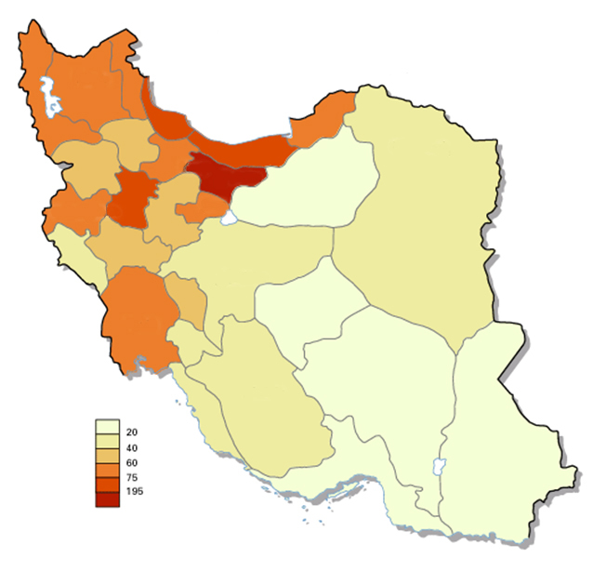
چالشهای سیاسی و امنیتی
تراكم جمعيت در مناطق غربي و شمال غربي كشور بسيار بالاتر از مناطق شرقي و جنوب شرقي است كه اين عدم توازن و پايين بودن تراكم يكي از اصلي ترين دلايل ناامني مناطق شرقي و جنوب شرقي كشور است.

Slide 54
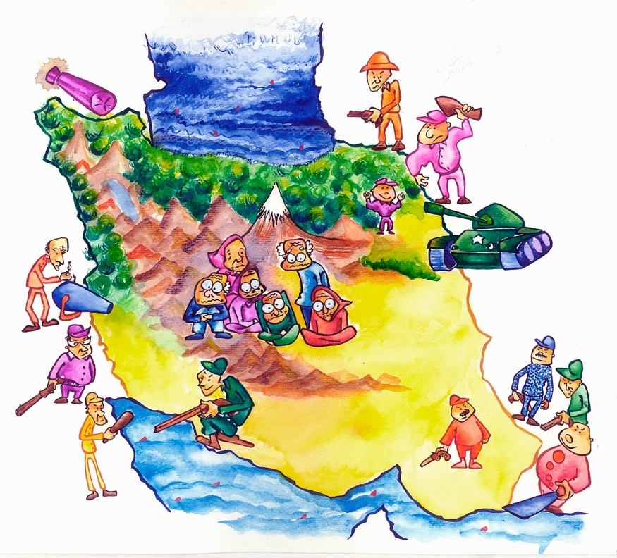
چالشهای سیاسی و امنیتی
کاهش اقتدار کشور در اثر کاهش جمعیت
تغییر ترکیب اقوام و مذاهب مختلف
چالشهای سیاسی و امنیتی
ناشی از کاهش جمعیت
تراکم پایین
کاهش توان نظامی
ساختار سنی سالخورده جمعیت
محافظه کار شدن سیاستمداران
و به گفته ژان داریک محقق فرانسوي سالمندی جمعیت سياست‌مداران را محافظه‌كارتر مي‌سازد و ريسك كارهاي جدي و مقاومت در برابر پذیرش نوآوری‌ها را افزایش مي‌دهد.
جامعه‌ای قادر به بسیج شدن و دفاع از خود در هنگام بروز جنگ و درگیری است كه درصد بالایی از آن را جوانان تشكیل داده باشند و کشوری با جمعیت سالخورده و رو به كاهش بسیار آسیب پذیر خواهد شد.

Slide 55
5) چالش ها و برنامه ها در بعد بین المللی
الف- برنامه غیر مسلحانه
طبق سند منتشر شده از سوي پنتاگون برنامه هايي كه كليه آژانس هاي سازمان ملل(UN) در سطح جهان در كشورهاي ديگر اجرا مي كنند به عنوان عمليات دفاعي و نظامي ارتش آمريكاست و سازمانها و مراکز مهم بين المللي و آژانس هاي سازمان ملل از جمله صندوق جمعيت سازمان ملل و سازمان بهداشت جهاني از دکترين امنيت ملي آمريکا تبعيت مي كنند، اين سازمان ها مستقيماً زير نظر "مرکز عمليات هاي نظامي و غيرنظامي آمريکا" (Cmoc) کار مي کنند و محورهاي اصلي فعاليت هايشان را از اين مرکز دريافت مي دارند و عمده هدف این دو اژانس کاهش جمعیت در کشور های جهان سوم و مسلمان است تا این کشور ها از نظر جمعیتی نیز تهدیدی برای امریکا نباشند .زیرا رشد جمعیت جهان بر خلاف امنیت ملی امریکا تعریف شده است .
که از طریق ترویج داروهای ضد باروری و مواد شیمیایی و واکسن های عقیم سازی و...انجام می شود.
ب- برنامه مسلحانه
که از طریق انواع ترورها، جنگهای داخلی و فرقه ای در کشور های مسلمان و شیعه نشین و.....انجام میشود و سعی در تجزیه این کشور ها دارد.

Slide 56
الف- کاهش اقتدار کشور در اثر کاهش جمعیت
در صحنه‌هاي بين‌المللي همواره جمعيت كشورها مورد ملاحظه سازمان‌هاي بين‌المللي است. كشور چين به دليل جمعيت برتر دنيا در كنار كشورهاي داراي حق وتو قرار گرفت. اگر به تغییرات روند کلی جهان دقت کنیم؛ روند جهان نشان مي دهد كه در آينده، كشورهايي بر جهان سلطه خواهند داشت و به عنوان كشورهاي مقتدر شناخته مي شوند که داراي مولفه هايي باشند که وسعت سرزمين، منابع طبيعي و جمعيت از اهم اين مولفه هاست. مهر تاييد گفته هاي بالا پيش بيني هاي روند تغييرات جهان در دهه هاي آتي است. كشورهاي قدرتمند آينده تماماً كشورهاي پرجمعيت با سرزمين هاي وسيع هستند. جالب توجه است كه در كنار كشورهاي آمريكا، هند، چين، روسيه و ژاپن، از كشورهاي برزيل، اندونزي، تركيه و ايران به عنوان قدرت هاي سال هاي آتي نام برده مي شود. تمام اين كشورها جزو كشورهاي پرجمعيت هستند و از كشورهاي وسيع دنيا به حساب مي آيند. البته بايد دقت شود كه اين رابطه­اي يك طرفه است و لزوماً كشورهايي كه داراي جمعيت زياد و سرزمين وسيع هستند مقتدر نيستند ولي اين دو مولفه براي اقتدار يك كشور و حكومت الزامي است.

Slide 57
ج- تراکم پایین در بسیاری از مناطق
در مناطق با تراکم پایین امنیت داخلی کم می شود. این مسئله باعث آسیب پذیر شدن کشور در برابر تهدیدات سیاسی و امنیتی خواهد شد.
د- ساختار سنی سالخورده جمعیت
کاهش توان نظامی
یكی از مؤلفه‌های توان نظامی و قدرت بازدارندگی یك كشور، توانایی حكومت آن كشور برای بسیج كردن مردم جامعه در هنگام بروز جنگ و درگیری‌ها است. مسلماً جامعه‌ای قادر به بسیج شدن و دفاع از خود در هنگام بروز چنین بحران‌هایی است كه درصد بالایی از آن را جوانان تشكیل داده باشند و کشوری با جمعیت سالخورده و رو به كاهش بسیار آسیب پذیر خواهد شد.

Slide 58
محافظه کار شدن سیاسمتداران و مقاومت آنها در برابر پذیرش نوآوری
كشور ما، در 20 تا 25 سال آينده با ساختار پير و سالخورده‌اي مواجه خواهد شد و اين مساله، بسيار مهم است، چون افزايش جمعيت سالخورده بر كاهش باروري و افزايش مرگ‌و‌مير اثر مي‌گذارد و به گفته ژان داریک محقق فرانسوي سالمندی جمعیت سياست‌مداران را محافظه‌كارتر مي‌سازد و ريسك كارهاي جدي و مقاومت در برابر پذیرش نوآوری‌ها را افزایش مي‌دهد.
ه- مهاجرپذیری و تغییر ترکیب تابعیت در ایران
با کاهش جمعیت نیروی کار و نیاز به نیروی انسانی جوان کشور مجبور به پذیرش مهاجران از کشور های دیگر خواهد شد که می تواند اثار امنیتی داشته باشد.کارشناسان معتقدند در حال حاضر هم خروج کارگران افغانی هزینه مسکن را سه برابر می کند و جالب انکه مهاجران ایرانی به سایر کشور ها را نخبگان تشکیل می دهند .

Slide 59
پیری جمعیت

Slide 60
مهمترین علل پیری جمعیت
پیری جمعیت
تا ثیرات شدید استفاده از روش‌های پیشگیری از بارداری
افزايش سن ازدواج
افزایش طلاق در مقابل ازدواج
ترویج سبک زندگی غربی از طریق ماهواره، اینترنت، مراکز مشاوره (روانشناسی غربی) و ...
لغو تمام قوانين و مقررات موافق با افزايش جمعيت و وضع مقررات جديد در حمايت از كنترل مواليد به کمک سازمان‌های بین‌المللی
اخذ فتوی و نظر موافق برخی از علماي مذهبي بر جواز کنترل وکاهش جمعیت
توسعه حضور اجتماعي و اشتغال زنان

Slide 61
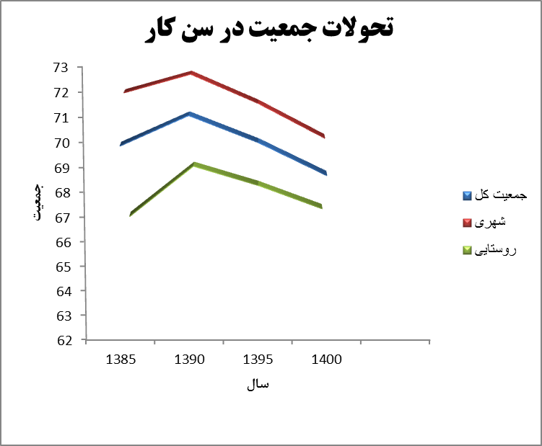

تأثیرات اجرای برنامه تنظیم خانواده در ایران
ب) بعد جمعیّت‌شناسی
1- به هم خوردن توازن نسبی جمعیّت در امر ازدواج
2- پیرشدن جمعیّت
3-کاهش جمعیّت شیعه و افزایش نسبی اقلیت‌های سنّی مذهب
4- کاهش سرمایه انسانی
ج)بعد نظامی
کاهش توان نظامي و قدرت بازدارندگي جوامع
د) بعد اقتصادی– اجتماعی
1- عدم نشاط اقتصادی-اجتماعی به موجب پیری جمعیت: بحران اقتصادی
2- افزایش تقاضای اشتغال زنان: به دلیل کاهش تعداد فرزندان
3- افزایش بیکاری مردان
  مشروح تاثیرات اجرای برنامه تنظیم خانواده

Slide 62
مهمترین پیامدهای پیری جمعیت
کاهش سرمایه انسانی و اجتماعی
کاهش جمعیّت شیعه و افزایش نسبی اقلیت‌های سنّی مذهب
تضعیف بنیان‌های حکومت شیعی در پی تغییر ترکیب جمعیتی مذاهب
کاهش توان نظامي و قدرت بازدارندگي جوامع
افزايش ميانگین سني و سالمندي جمعيت

Slide 63
مهمترین پیامدهای پیری جمعیت
عدم نشاط اقتصادی- اجتماعی به موجب پیری جمعیت
افزایش تقاضای اشتغال زنان به دلیل کاهش تعداد فرزندان
كاهش باروري و قدرت تجديد نسل
كاهش جمعيت در سن كار

Slide 64
بررسی امنیتی و شناسایی اتاق های فکر و بازوان اجرایی فعال در بحث کاهش نرخ رشد جمعیت در جمهوری اسلامی ایران
(با محوریت صندوق جمعیت)
گزارش شماره 1
(تفصیلی)

Slide 65
تحقیقات صورت گرفته پیرامون موضوع «کاهش جمعیت»، به خوبی نشان می دهد بحث کاهش شدید نرخ رشد جمعیت در ایران موضوعی نبوده است که بر اثر عوامل و برنامه ریزی های طبیعی و معمول صورت گرفته باشد، بلکه تلاش و سناریوی کاملا برنامه ریزی شده توسط غرب و عمال داخلی آن بوده است.
هدف اصلی این گزارش مشخص کردن «کاهش شدید نرخ رشد» و کاملا امنیتی بودن آن است و نقش پر رنگ اتاق­های فکر غرب و عوامل خارجی و سازمانهای دولتی و غیردولتی و افراد داخلی وابسته به آن در پوشش هایی به ظاهر قانونی و در سایه بی توجهی و عدم آگاهی برخی دستگاه‌ها و رسانه‌ها مشاهده کرد.
دفاتر مختلف سازمان ملل سالهاست که در کشورهایی نظیر ایران اقدام به اجرایی کردن سیاست های دکترین امنیت ملی امریکا با کمک دستگاه‌های دولتی آن کشورها و سیاست های معاندانه خود با کمک بودجه های دولتی خود آن کشور ها هستند.

Slide 66
شناسایی بازوان عملیاتی اتاق های فکری مسئله مهمی است که غرب، نقشه آن را منتشر کرده است. این بازوان نه تنها در ایران بلکه در سایرکشورهای دیگر نظیر عراق، افغانستان، کشورهای افریقایی و... کاملا بر اساس یک نقشه و یک دستور در حال پیاده کردن سیاست های کاهش جمعیت هستند.
اين سازمانها مستقيماً زير نظر "مرکز عملياتهاي نظامي و غيرنظامي آمريکا" (Cmoc) کار مي کنند و دستورالعمل اصلي فعاليتهايشان را از اين مرکز دريافت مي دارند.
تحقیقات صورت گرفته نشان می­دهد این چارت عینا و تاحد توان در ایران نیز به اجرا در آمده، و در موضوع جمعیت و کاهش نرخ رشد جمعیت مسلمان ایران، می توانیم نمونه این چارت را به عنوان دست های پشت پرده مشاهده کنیم. (شکل شماره 1)

Slide 67
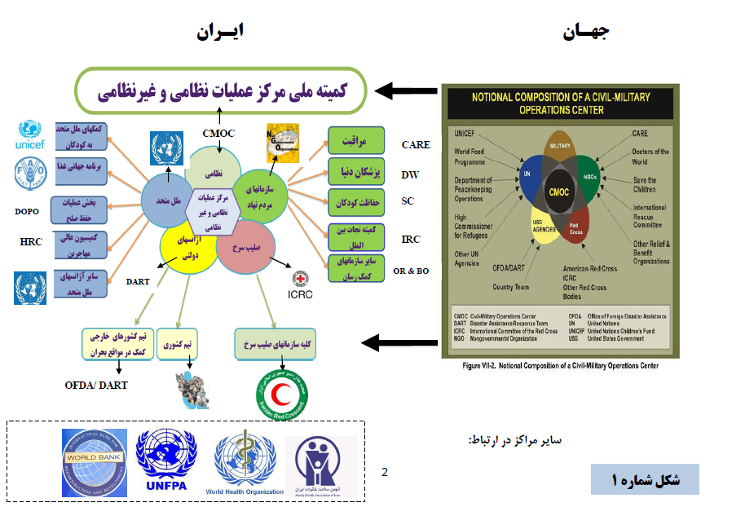

Slide 68
طبق تصاویر بالا که عینا از سایتDTIC.mil www. متعلق به دکترین امنیت ملی امریکا دریافت شده است، می توان گفت اصلی ترین بازوی اجرایی و فکری غرب و امریکا در ایران که مستقیما بر روی موضوع جمعیت تمرکز کرده است، یکی از آژانس‌های سازمان ملل متحد به نام «صندوق بین المللی جمعیت» است.
صندوق بین المللی جمعیت: بازوی اجرایی و اتاق فکر اصلی غرب در کاهش نرخ رشد و انقطاع نسل
صندوق بین المللی جمعیت در ایران کار خود را از پیش از انقلاب و با تخصیص بودجه های سنگین به برنامه تنظیم خانواده و حمایت های فکری و امکاناتی مختلف از این برنامه آغاز کرد. البته تا پیش از شروع فعالیت مستقیم صندوق، ستاره فرمانفرمائیان به عنوان نماینده سازمان ملل در ایران در ایجاد و آموزش برخی خیریه ها و انجمن های تنظیم خانواده فعالیت می کرد.
صندوق جمعیت، با اهدای جوایز و کرسی­های بین المللی به فعالین حوزه جمعیت در ایران، توانسته این افراد را با خود در اجرای سیاست های صندوق همراه سازد که در ادامه به آن نیز اشاره می شود. جدول زیر بودجه‌ها و حمایت‌های مالی صندوق بین المللی جمعیت تا پیش از انقلاب را نشان می دهد:

Slide 69
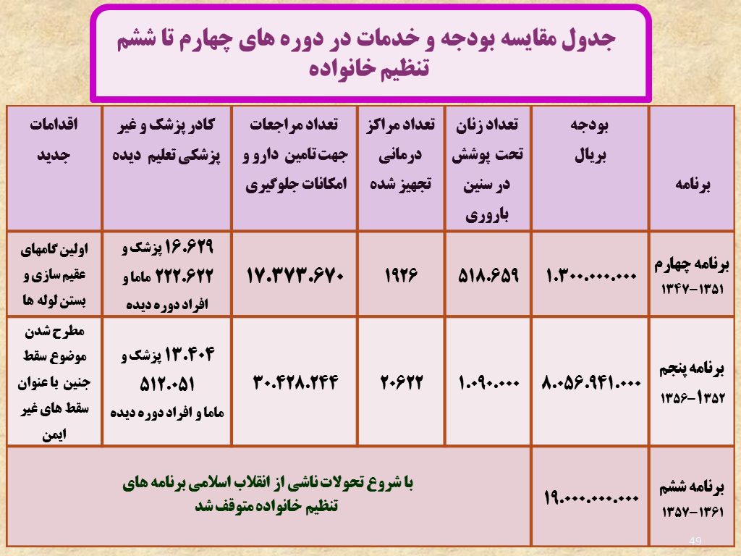
جدول شماره 1

Slide 70
ميزان بودجه براي برنامه تنظيم خانواده از سال 1370 تا 1391
سال | ميزان بودجه به ريال
قانون سال 1370 | 2.000.000.000
قانون سال 1371 | 13.000.000.000
قانون سال 1372 | 20.000.000.000
قانون سال 1373 | 20.460.000.000
قانون سال 1374 | 26.991.728.000
قانون سال 1375 | 32.070.000.000
قانون سال 1376 | 39.000.000.000
قانون سال 1377 | 50.000.000.000
قانون سال 1378 | 50.000.000.000
قانون سال 1379 | 63.180.000.000
قانون سال 1380 | 64.500.000.000
قانون سال 1381 | 100.000.000.000
قانون سال 1382 | 89.635.000.000
قانون سال 1383 | 100.000.000.000
قانون سال 1384 | 100.000.000.000
قانون سال 1385 | 140.000.000.000
قانون سال 1386 | 140.000.000.000
قانون سال 1387 | 140.000.000.000
قانون سال 1388 | 160.000.000.000
قانون سال 1389 | 190.000.000.000
قانون سال 1390 | 193.846.000.000
لايحه سال 1391 | 203.538.000.000
سال 1392 | 133.380.000.000
جمع | 000/728/965/836/1
ميزان بودجه تنظيم خانواده از سال 62 تا 69 مشخص نيست.

Slide 71
بودجه اختصاص يافته سازمان بهداشت جهاني WHO به برنامه تنظيم خانواده در ايران
31000 دلار اعتبار به برنامه هاي بهداشت مادران ، كودكان و تنظيم خانواده | (1372-1371)
اجراي برنامه‌هاي مشترك در زمينه خدمات بهداشت مادر و كودك، تنظيم خانواده و سلامت زنان و تخصيص اعتبار حدود 500/92 دلار | (1374-1373)
ارتقاي وضعيت بهداشت باروري، تنظيم خانواده، بهداشت كودكان، بهداشت نوجوانان، سلامت زنان و بهداشت سالمندان و تخصيص بالغ بر 400/62 دلار | (1376-1375)
اختصاص اعتبار مبلغ 500/92 دلار. | (1378-1377)
در سال‌هاي بعد به علت موفقيت برنامه تنظيم خانواده و همچنين كمك‌هاي صندوق جمعيت ملل متحد، برنامه تنظيم خانواده از ليست كمك‌هاي سازمان جهاني بهداشت حذف گرديد.
جدول شماره 2
لازم به ذکر است از سال 1370 تا 1392 مبلغ 1.836.965.728.000ریال بودجه کشور برای برنامه­های تنظیم خانواده اختصاص یافته و مبلغ 400278 دلار اعتبار از طرف سازمان بهداشت جهانی برای ایران درنظر گرفته شده است.

Slide 72
فعالیت صندوق بین المللی جمعیت به عنوان بازوی فکری و عملیاتی غرب در موضوع جمعیت و به عنوان تروریسم جمعیتی در ایران و بعد از انقلاب:
صندوق بین المللی جمعیت در ایران و بعد از انقلاب، توانست با شناسایی دقیق دستگاه‌هایی که می توانستند به هر نحو در کاهش و انقطاع نسل به سیاست‌های این صندوق کمک کنند، گام بزرگ و مهمی را در کاهش نرخ رشد جمعیت ایران بردارد. سیاست کاهش نرخ رشد جمعیت توسط این صندوق و با به کار گیری دستگاه های دولتی و مردم نهاد را می توان به نوعی "تروریسم جمعیتی" در ایران نامگذاری کرد.
دستگاههایی که صندوق جمعیت مشخصاً و آشکارا با آنان و تحت عناوین به ظاهر قانونی مشغول به همکاری هستند:

Slide 73
وزارت بهداشت
    دفتر سلامت جمعیت و خانواده
    اداره تنظیم خانواده
مرکز آمار ایران
سازمان هلال احمر و صلیب سرخ
مجلس شورای اسلامی – مرکز پژوهشها
سازمان های مردم نهاد (NGOها)
کمیته امداد
وزارت کار و امور اجتماعی
بهزیستی
امور زندانها
مرکز توسعه قضایی
شهرداری­های 65 کلان شهر کشور

Slide 74
لازم به ذکر است یکی از سازمان هایی که در تمام زمینه ها به غرب در جهت پیاده سازی عقاید و رسیدن به اهداف در داخل کشور کمک مؤثر می دهند سازمانهای مردم نهاد می باشند که بزرگترین آنها در موضوع جمعیت با نام «انجمن تنظیم خانواده» در ایران به عنوان همکار قدرتمند صندوق بین المللی جمعیت با دریافت کرسی های بین المللی و همچنین حمایت های سنگین مالی توانسته است نقش بسزایی را در کاهش نرخ رشد جمعیت ایفا کند .
توجه: این سازمان از ابتدا وابسته به فدراسیون بین المللی تنظیم خانواده و با هدف کاهش جمعیت ایران و با مأموریت مستقیم از کاخ سفید و شورای تحدید موالید امریکا توسط ستاره فرمانفرمائیان تأسیس شده و در سال 73 در جمهوری اسلامی بازگشایی شد و با همکاری پزشکان معروف و محبوب نظام و در سالهای اخیر به «انجمن سلامت خانواده» تغییر نام یافت.

Slide 75
رابطه صندوق جمعیت با دستگاه های داخل کشور:
وزارت بهداشت درمان و آموزش پزشکی و صندوق جمعیت:
وزارت بهداشت، درمان و آموزش پزشکی که متولی امر بهداشت و سلامت در جامعه است، بیشترین همکاری را با آژانس­های بهداشت و سلامت سازمان ملل نظیر صندوق جمعیت وسازمان بهداشت جهانی (WHO) دارد.
اقدامات وزارت بهداشت در بحث کاهش نرخ رشد جمعیت از آن جهت مهم است که با مطالعه و مشاهده آمارها و اقدامات صورت گرفته توسط این وزارتخانه، متوجه نوعی افراط در اجرای «برنامه تنظیم خانواده» توسط این وزارتخانه می­شویم.
لازم به ذکر است دفتر سلامت جمعیت و خانواده و انجمن تنظیم خانواده از زیرمجموعه­های وزارت بهداشت بوده و اصلی ترین حامی صندوق جمعیت در ایران می­باشد.

Slide 76
الف- اقدامات وزارت بهداشت درخصوص کاهش جمعیت:
ارائه 13 روش برای پیشگیری از بارداری که در کشورهای دنیا تنها 2 یا 3 مدل از آنها اجرا می شود در حالی که در ایران تمام 13 روش انجام می­شود.
اصرار بر انجام عمل وازکتومی و توبکتومی در مراجعه افراد به خانه های بهداشت به عنوان راهی دائمی برای اجرای تنظیم خانواده
افزایش زایمانهای سزارین به طوری که اکثر زایمان ها در بخش خصوصی و دولتی، به این شیوه صورت می‌گیرد. لازم به ذکر است این عمل دارای مضرات بسیاری برای مادر و فرزند می باشد که درصدر آن، ناتوانی زن در حاملگی سوم به بعد بوده و همچنین فرزندان حاصل از سزارین عموما مستعد ابتلا به بیماری هایی نظیر دیابت، آسم و... هستند حتی اکثر پزشکان بعد از دومین سزارین، زن را تشویق به توبکتومی (بستن لوله) کرده و ذکر این نکته ضروری است که تفاوت زایمان طبیعی و سزارین مبلغی به میزان 3 میلیون تومان است، این درحالی است که زایمان طبیعی تنها با صرف هزینه ای نزدیک به 250 هزارتومان و صرف وقت بسیار زیادتر از پزشک صورت می گیرد و مناسب است از ظرفیت بالای مامایی در ایران استفاده شود.

Slide 77
ایجاد مراکز بین المللی در کشور برای انجام عمل وازکتومی، نظیر مرکز جراحی ارومیه، که این مرکز پس از چندسال فعالیت با حمایت صندوق جمعیت به عنوان یک مرکز بین المللی در مبحث وازکتومی معرفی شد و حتی برای کشورهای منطقه کلاسها و کارگاههای آموزشی و دوره­ای برگزار می­کند.
برگزاری کارگاه هایی در سطح وسیع تحت عنوان بهداشت باروری در سراسر ایران که با صرف بودجه های هنگفت به منظور ترویج جلوگیری از بارداری فعالیت می کنند.

Slide 78
همکاری با وزارت بهداشت، درمان و آموزش پزشکی: وزارت بهداشت به عنوان متولی اصلی امر سلامت و بهداشت در کشور، طبق قوانین داخلی و بین‌المللی مجاز به همکاری با دفاتر بین‌المللی است. به اعتراف اکثر نیروهای وزارت بهداشت، در برخی قسمت‌های این وزارتخانه به ویژه در دفتر جمعیت و تنظیم خانواده، قبله اصلی سازمان بهداشت جهانی، یونیسف و دفتر صندوق جمعیت است و افراد حاضر در آن کاملاً بر اساس سیاست های آژانس های سازمان ملل در حال حرکت و برنامه ریزی هستند. حضور محمد اسلامی از اعضای دفتر تحکیم وحدت در دفتر جمعیت وزارت بهداشت و تیم آن متشکل از همسرش پرنیان عندلیب، اعظم دخت رحیمی و.. از جمله مواردی است که باید به آن اشاره شود. این افراد که در راس آن محمد اسلامی قرار می‌گیرند علاوه بر ارتباط نزدیک با صندوق جمعیت با «انجمن تنظیم خانواده» نیز همکاری بسیاری نزدیکی دارند و از هم جدا نیستند. این انجمن بازوی عملیاتی اصلی غرب در ایران به منظور کاهش جمعیت در کشور است.

Slide 79
پس از سخنان صریح رهبر انقلاب مبنی بر افزایش جمعیت، وزارت بهداشت عملاً حاضر نشد تغییری در سیاست‌های اصلی تنظیم خانواده اجرا کند. چرا که می‌بینیم خانه‌های بهداشت در شهرها و روستاها همچنان در حال انجام برنامه‌ی تنظیم خانواده‌ای خود هستند. ذکر این نکته ضروری است که با تغییر نام و تعیین عنوان «برنامه های سلامت مادر و کودک، بهداشت باروری و بهداشت بلوغ» برنامه‌هاي تنظيم خانواده وارد جامعه شده است.
لازم است گفته شود، این عده با استناد به وجود قانون تنظیم خانواده (مصوب سال 72) اصرار به اجرای برنامه تنظیم خانواده دارند و یکی از مهمترین توجیهات آنان برای جلوگیری از افزایش جمعیت وجود قانون و التزام به انجام قانون است.
قابل توجه است که طبق آمارهای به دست آمده بيش از 90 درصد زایمان‌ها در بیمارستان­های خصوصی و 60 درصد زایمان‌ها در بیمارستان­های عمومی به صورت سزارین انجام می‌گیرد. عوارض سزارين براي كودك و مادر، هر دو بسيار بالا است. همچنین انجام عمل عقیم سازی نظیر وازکتومی و توبکتومی همچنان در کشور در حال انجام است تا جایی که ایران به عنوان یک مرکز بین المللی در شهر ارومیه علاوه بر انجام عمل عقیم سازی به آموزش پزشکان کشورهای دیگر نیز مشغول است. لازم به ذکر است که در طول فعالیت­های سازمان ملل در کاهش جمعیت مسلمین روش تغییر نام و بازی با کلمات و حفظ اصل برنامه کنترل جمعیت همچنان ادامه دارد و از سال 73 روابط کوک و نوجوان در خارج از ازدواج نیز جمعیت شناخته شده و عنوان «تنظیم خانواده» به «سلامت و بهداشت باروری» تغییر یافته است.

Slide 80
ب- برگزاری همایش و تألیف کتب
برگزاری همایش های مختلف تحت عنوان بهداشت باروری با هدف ترویج جلوگیری از باروری با حمایت صندوق بین المللی جمعیت و برخی شرکت­های خارجی داروسازی. به عنوان نمونه: حامی مالی یکی از این همایشها شرکتی آلمانی به نام بایر شرینگ فارما بوده است که عمده تولیدات این کارخانه، قرص های ضدبارداری است که از بزرگترین شرکتهای پخش دارو می باشد که در ایران بیش از 40 شعبه دارد.
یکی از روشهای عملی در این راستا برگزاری همایشها با همراهی علما و تالیف کتب مختلف در این زمینه می باشد مانند: کتاب «احکام تنظیم خانواده» که در آن به جلوگیری از بارداری تشویق شده است، توسط گروهی در وزارت بهداشت تالیف و با حمایت مالی صندوق جمعیت به طور رایگان عرضه شده است. با بررسی های صورت گرفته مشخص شده است که با همین موضوع، همایشی نیز در افغانستان و با همکاری صندوق جمعیت برگزار شده و منجر به صدور قطعنامه به نفع برنامه های تنظیم خانواده نیز می شود و در کلیه کشورهای اسلامی تیم ایرانی بر ای توجیه و ترویج روش ایران بسیار فعال است.
در مورد دیگری کتابی پیرامون موضوع وازکتومی منتشر شده است که مشاهده می شود بحث وازکتومی را بسیار عادی و روشی مناسب جلوه داده اند و موجب انحراف ذهن خواننده از بحث اصلی یعنی عقیم شدن فرد می شوند.

Slide 81
ج- سود اقتصادی حاصل از اجرای برنامه های تنظیم خانواده
هرساله بودجه سنگینی به موضوع تنظیم خانواده تخصیص می‌یابد که این بودجه صرفاً صرف مشوقها می شود و علاوه بر به‌ کار گیری این بودجه در امر جلوگيری از افزایش جمعیت دفتر جمعیت وزارت بهداشت با برگزاری کارگاه‌ها و همایشهای متعدد در زمینه تنظیم خانواده بر توسعه اجرایی برنامه های کنترل جمعیت با نام «بارداری آزادانه، آگاهانه، مسئولانه» تأکید می کنند.
کارخانه کیهان بُد در ایران با تولید بیش از 60 نوع وسیله جلوگیری از بارداري، یکی از ابزارهای درآمدزایی از اجراي برنامه تنظیم خانواده در ایران است و تمامی خانه های بهداشت موظف هستند وسایل جلوگیری خود را از شرکت‌هایی خریداری نمایند که دفتر جمعیت وزارت بهداشت تعیین می کند.
همچنین شرکت داروسازی بایر (متعلق به آلمان که در ایران دفتر دارد) كه اکثر تولیدات آن، قرص‌های ضد بارداری است رابطه نزدیکی با بدنه جریان تنظیم خانواده در کشور دارد.

Slide 82
د- ارتباطات و افراد:
حضور و ارتباط افراد مشکوک و نه چندان موجه با مسئولین و مشاوران دفتر جمعیت وزارت بهداشت، که متولی اصلی مساله کاهش جمعیت در ایران هستند یکی از موضوعاتی است که نمی توان از آن به سادگی گذشت.
محمد اسلامی یکی از کارشناسان این دفتر و از اعضای اسبق دفتر تحکیم وحدت، یکی از مهره های اصلی اصرار بر اجرای برنامه های تنظیم خانواده در ایران است. وی ارتباط نزدیکی با صفیه شهریاری که دارای کرسی های مختلفی در فدراسیون های بین المللی داشته و ارتباط وی با افراد مساله دار کاملا مشهود است) رئیس انجمن تنظیم خانواده ایران دارد.
به گفته بسیاری از پرسنل و مرتبطین وزارت بهداشت، تیم کارشناسان حاضر در دفتر جمعیت وزارت بهداشت، همگی مهره محمد اسلامی بوده که می توان نام همه این افراد را در کتاب های تالیفی شان پیرامون مساله تنظیم خانواده دید. (لازم به ذکر است در لیست اسامی افراد نام این گروه به پیوست ارسال خواهد شد)

Slide 83
صندوق جمعیت و مجلس شورای اسلامی:
مجلس شورای اسلامی، یکی دیگر از دستگاه‌هایی است که مورد توجه صندوق بین المللی جمعیت قرار گرفته است، البته تکرار این نکته ضروری است که اکثر روابط برقرار شده میان صندوق و دستگاه‌های مختلف، ظواهر قانونی داشته و خارج از عرف و قانون نبوده است لکن باید توجه داشت افراد وابسته و یا همسو با صندوق با حضور در جلسات و کمیسیون‌های مربوطه، موجب انحراف پرونده جمعیت به سمت و سوی مورد نظرخود می شوند و طرح جامع جمعیت مجلس را پس از 17 ماه کار کمیسیونها در جهت سازمان ملل هدایت کردند.
به عنوان مثال موضوع قابل تأمل در یکی از جلسات برگزار شده در ابان ماه سال جاری در مرکز پژوهش های مجلس این است که تمام افرادی که با صندوق جمعیت به نحوی در ارتباط هستند و یا از این صندوق جایزه بین المللی دریافت کرده اند با افزایش نرخ رشد با توجیهات مختلفی نظیر افزایش فقر، نبود شغل، نبود آب و... مخالفند و در مقابل متخصصان دیگر در همان جلسه با نظریات این عده مخالفت و آمارو ارقام ارائه شده توسط گروه مذکور در مورد جمعیت را رد کرده اند. یعنی با مأموریت بازی با آمار و سنگ اندازی در مقابل سیاستهای جیدید جمعیتی کشور وارد بازی جدیدی علیه جمعیت مسلمین شده­­اند.

Slide 84
صندوق جمعیت و سمن‌ها (NGO ها):
سازمان های مردم نهاد یا همان NGOها، یکی از ابزارهای مهم و تاثیرگذار اتاق های فکر غرب در کشورهای نظیر ایران هستند. همان طور که در نمودار ابتدای گزارش نیز آمد، نقشه دکترین امریکا به عنوان یکی از بازوان اجرایی از NGOها نام برده است که در ایران NGO بسیاری تشکیل شده که مقام مشورتی از سازمان ملل نیز دریافت کرده اند که یکی از بزرگترین آنها در ایران تحت عنوان «انجمن تنظیم خانواده ایران» توسط ستاره فرمانفرمائیان در سال 1337 تاسیس و بلافاصله به عضویت فدراسیون بین المللی درآمد و بدین ترتیب توانست از حمایت های کثیر مالی و محتوایی این فدراسیون بهره گیرد. حال این سوال مطرح است که عضویت سریع در یک فدراسیون بین المللی بدون حمایت و پشتیبانی غرب چگونه ممکن است؟ این انجمن در سال 73 بعد از انقلاب بازسازی شد اما با نام تأسیس توسط پزشکان مسلمان!!

Slide 85
انجمن تنظیم خانواده همزمان بازوی عملیاتی دو مرجع مهم است، نخست بازوی عملیاتی دکترین امنیت ملی امریکا که حمایت های صندوق جمعیت از آن کاملا مشهود و مستند است، اما دستگاه دیگری که از این انجمن به عنوان بازوی عملیاتی خود همچنان بهره می برد وزارت بهداشت است. اعضای کنونی انجمن تنظیم خانواده اکثرا پزشک و از اعضای فعلی و اسبق وزارت بهداشت هستند که ارتباط بسیاری نزدیکی با مسئولین فعلی انجمن نیز دارند و در جهت به فعلیت رساندن سیاست های تنظیم خانواده در ایران همسو هستند. انجمن مذکور علاوه بر بحث تنظیم خانواده (بهداشت باروری) در موضوع ایدز نیز بسیار فعال بوده و طرح­های بسیاری را دراین زمینه به مرحله اجرا رسانده است این انجمن توانست به واسطه عضویت در فدراسیون های بین المللی بودجه های کثیری را دریافت و صرف سیاست های جلوگیری از بارداری در ایران کند. گزارش 15 ساله وزارت بهداشت از خدمات تنظیم خانواده و صندوق جمعیت در ایران که توسط وزیر بهداشت ارسال شده قابل توجه است. در این گزارش مطالب ذیل به چشم می­خورد.

Slide 86
صندوق جمعیت و هلال احمر:
هلال احمر به دلیل دارا بودن ابعاد بین المللی نسبت به برخی دستگاه‌های دیگر مورد شناسایی دفتر صندوق جمعیت قرار گرفته و با سهولت بیشتری می تواند مورد دخالت آژانس‌های بین المللی قرار گیرد صندوق جمعیت توانسته است بسیاری از طرح های خود را با بودجه این سازمان، به مرحله اجرا برساند. در این راستا چندین دوره آموزشی با موضوع «باروری و تنظیم خانواده در زمان های بحرانی» برای اعضای این سازمان با کمک صندوق جمعیت برگزار و تربیت نیرو متخصص در شرایط بحران برای ادامه دار کردن برنامه تنظیم خانواده حتی در بحرانی تری شرایط نظیر زلزله و... اقدام به برگزاری کارگاه­هایی تحت عنوان « کاروانهای نیکوکاری و بهداشت باروری در حوادث» کرده است.

Slide 87
تحلیل: این انجمنها و صندوق جمعیت عبارتست از تجربه هشت سال جنگ تحمیلی و تجربه بحران های ناگواری نظیر زلزله بم نشان می دهد که مدتی پس از وقوع چنین حوادثی، افراد کم کم روحیه خود را بازسازی کرده وبدین ترتیب، مجددا نرخ رشد جمعیت حالت صعودی پیدا کرده و خانواده شروع به زاد و لد می کنند. نگاه به آمار نرخ رشد جمعیت مربوط به سال های جنگ و بعد از وقوع زلزله بم به خوبی نشان می دهد که نرخ رشد جمعیت درموارد مذکور افزایش پیدا کرده است. در حالیکه در شرایط پس از انقلاب مردم مسلمان در سخت ترین شرایط اقتصادی صرفاً با انگیزه خدمت به اسلام و جایگزین کردن شهدا تصمیم به فرزندآوری داشتند.
صندوق جمعیت توانسته است که با بودجه دولت ایران پایگاه دیگری برای خود و به منظور جلوگیری از افزایش جمعیت و مهم تر از همه تحت پوشش قانونی، برای خود راه اندازی کند.
بحث واردات دارو و واکسن توسط هلال احمر یکی از موضوعات مهم دیگر است که لازمه انجام کار تحقیقاتی بیشتر در این زمینه برای ارائه گزارش است.

Slide 88
صندوق جمعیت و مرکز آمار ایران:
مرکز آمار ایران به عنوان اصلی ترین دستگاه جمع آوری و آنالیز اطلاعات منابع انسانی و طبیعی کشور، همکاری های وسیعی را در سطح عمیقی با صندوق جمعیت دارد.
صندوق جمعیت با حمایت مالی و محتوایی از این مرکز و تحت پوشش همکاری، توانسته به آمار و نتایج حاصل از سرشماری های نفوس و مسکن دست یافته و آن را در اختیار مرجع اصلی خود یعنی اتاق های فکر غرب قرار دهد. این در حالی است که هنوز مرکز آمار ایران اطلاعات حاصل از سرشماری را در اختیار بسیاری از مراکز در داخل کشور قرار نداده است (برای مثال مسئولین وزارت امور خارجه اظهار داشته­اند آمارهای بروز ایران را از سایت­ها و منابع غربی احصاء می­نماییم)
نکته قابل تأمل سطح همکاری یا به عبارتی دخالت صندوق جمعیت در سرشماری نفوس و مسکن است که می توان این طور تحلیل کرد که سوالات طرح شده در پرسشنامه مذکور نیز با دخالت صندوق جمعیت اما با عناوین گمراه کننده طراحی شده است. برای مثال صندوق جمعیت برای گنجاندن پرسش های مدنظر خود در پرسشنامه، پرسشنامه های برخی کشورهای دیگررا به عنوان مشاوره و راهنما در اختیار مرکز آمار قرار داده و از این طریق موارد درخواستی جهت رسیدن به اهدافش را در پرسشنامه سرشماری عمومی نفوس و مسکن در ایران، می­گنجاند. طرح این سوال ضروری است که آیا نتایج حاصل از سرشماری (به هرشکل) در کشورهای اروپایی در اختیار مراجع بین المللی قرار می گیرد؟

Slide 89
صندوق جمعیت و نهضت سوادآموزی و کمیته امداد امام خمینی (ره):
کمیته امداد به عنوان دستگاهی که سرمایه عظیمی از صدقات مردمی را به همراه داشته و همچنین در تمامی شهرها دارای دفتر است از ارتباط گیری صندوق جمعیت در امان نمانده است. اسناد همکاری و جلسات مشترک صندوق جمعیت و کمیته امداد موجود بوده و اخبار واصله حاکی از آن است که در شهرستان‌ها و روستاها شرط دریافت کمک های کمیته امداد، انجام عمل وازکتومی و توبکتومی در متقاضیان است. در نهضت نیز در کلیه مراحل آموزش و حضور چهره به چهره در روستاها از ظرفیت نهضت برای کنترل جمعیت استفاده می­نماید.
صندوق جمعیت و وزارت کار و امور اجتماعی:
وزارت کار در سال جاری توافق نامه‌ای با صندوق جمعیت برای انجام پروژه های مشترک به امضا رسانده است.

Slide 90
همکاری غیر مستقیم دستگاه ها با صندوق جمعیت:
شهرداری: شهرداری به عنوان یک دستگاه مدنی، همکاری نزدیکی را با سمن‌ها دارد که برخی از این سمن‌ها دارای نقاط تاریک در فعالیت خود هستند. موسسه همیاران غدا که توسط وزارت اطلاعات جلوی فعالیتش گرفته شده است از جمله همکاری‌های شهرداری با سمن‌ها به حساب می آید. همچنین در بسیاری از فرهنگسراها در موضوعات کودکان محتواهای آموزش داده شده بسیار منطبق بر اصول یونسیف می باشد. به عبارتی یکی از اهرم‌های یونیسف برای اجرایی کردن برنامه‌هایش، شهرداری است.
بهزیستی: بهزیستی با استفاده از موضوع ایدز و معتادين مشغول به توزیع وسایل پیشگیری از بارداری در بین مردم است.

Slide 91
موارد مذکور تنها بخشی از فعالیت‌ها و اقدامات صورت گرفته توسط غرب درجمهوری اسلامی ایران، در سایه بی توجهی بسیاری از رسانه ها و مسئولین به‌منظوره کاهش نرخ رشد جمعیت و سپس انقطاع نسل مردم مسلمان ایران است که در این گزارش سعی شد آن‌چه بر سر نرخ رشد جمعیت در این سال ها رفته است را نوعی اقدام تروریستی و امنیتی (تروریسم جمعیتی) نشان دهد. برای هر یک از محورهای یاد شده در این گزارش، گزارش کامل تر و مستندی در اختیار است که جداگانه ارائه می گردد.
لازم به ذکر است طرح پایشی که اخیراً در مراکز بهداشتی 11 استان در سطح کشور صورت گرفته است حاکی از آن است که برنامه های تنظیم خانواده همچنان در کل کشور اجرا می­شود و توجیه مسئولین ذیربط قانونی بودن مسئله تنظیم خانواده می باشد.

Slide 92
همكاري صندوق جمعیت
با دیگر دستگاههای کشور
گزارش شماره 2

Slide 93
تحقیقات صورت گرفته پیرامون موضوع بسیار مهم و خطیر «کاهش جمعیت»، به خوبی نشان می دهد ماجرای کاهش شدید نرخ رشد در ایران موضوعی نبوده است که بر اثر عوامل و برنامه ریزی های طبیعی و معمول صورت گرفته باشد، بلکه تلاشی کاملا برنامه ریزی شده توسط غرب و عمال داخلی آن بوده است.
هدف اصلی این گزارش آن است که نشان دهد «کاهش شدید نرخ رشد» در ایران موضوعی کاملا امنیتی بوده که در آن می توان نقش پر رنگ اتاق های فکر غرب و عوامل خارجی و داخلی آن را در پوشش هایی به ظاهر قانونی و در سایه بی توجهی و عدم آگاهی برخی دستگاه‌ها و رسانه‌ها مشاهده کرد.
دفاتر مختلف سازمان ملل در کشورهایی نظیر ایران، سال هاست که در حال اجرایی کردن سیاست های دکترین امنیت ملی امریکا و اتاق های فکر غرب با کمک دستگاه‌های دولتی آن کشورها و به بیانی دیگر در حال به اجرا در آوردن سیاست های معاندانه خود با کمک بودجه های دولتی خود آن کشور ها هستند.
آن‌چه در ادامه می آید، شناسایی بازوان عملیاتی اتاق های فکری است که خود غرب، نقشه آن را منتشر کرده است. این بازوان عملیاتی نه تنها در ایران بلکه در سایرکشورهای دیگر نظیر، عراق، افغانستان، کشورهای افریقایی و... کاملا بر اساس یک نقشه و یک دستور در حال پیاده کردن سیاست های خود هستند

Slide 94
با تحقیقات صورت گرفته که در ادامه خواهد آمد، نشان داده می شود این چارت عینا و تاحد توان در ایران نیز به اجرا در آمده، و در موضوع جمعیت و کاهش نرخ رشد جمعیت مسلمان ایران، می توانیم نمونه این چارت را به عنوان دست های پشت پرده مشاهده کنیم.
طبق تصاویر بالا که عینا از سایت .... متعلق به .... دریافت شده است، می توان گفت اصلی ترین بازوی اجرایی و فکری غرب و امریکا در ایران که مستقیما بر روی موضوع جمعیت تمرکز کرده است، یکی از آژانس‌های سازمان ملل متحد به نام «صندوق بین المللی جمعیت» است.

Slide 95
صندوق بین المللی جمعیت: بازوی اجرایی و اتاق فکر اصلی غرب در کاهش نرخ رشد و انقطاع نسل
صندوق بین المللی جمعیت در ایران کار خود را از پیش از انقلاب و با تخصیص بودجه های سنگین به برنامه تنظیم خانواده و حمایت های فکری و امکاناتی مختلف از این برنامه آغاز کرد. البته تا پیش از شروع فعالیت مستقیم صندوق، ستاره فرمانفرمائیان به عنوان نماینده سازمان ملل در ایران در ایجاد و آموزش برخی خیریه ها و انجمن های تنظیم خانواده فعالیت می کرد.
صندوق جمعیت، با اهدای جوایز و کرسی های بین المللی به فعالین حوزه جمعیت در ایران، توانسته این افراد را با خود در اجرای سیاست های صندوق همراه سازد که در ادامه به آن نیز اشاره می شود. جدول زیر بودجه‌ها و حمایت‌های مالی صندوق بین المللی جمعیت تا پیش از انقلاب را نشان می دهد:

Slide 96
در ادامه فعالیت صندوق بین المللی جمعیت به عنوان بازوی فکری و عملیاتی غرب در موضوع جمعیت و به عنوان تروریسم جمعیتی در ایران و بعد از انقلاب به عرض می رسد :
صندوق بین المللی جمعیت در ایران و بعد از انقلاب، توانست با شناسایی دقیق دستگاه‌هایی که می توانستند به هر نحو در کاهش و انقطاع نسل به سیاست‌های این صندوق کمک کنند، گام بزرگ و مهمی را در کاهش نرخ رشد جمعیت ایران بردارد. سیاست کاهش نرخ رشد جمعیت توسط صندوق و با به کار گیری دستگاه های دولتی و مردم نهاد را می توان به نوعی "تروریسم جمعیتی"در ایران نام‌‌گذاری کرد.
از جمله دستگاه هایی که صندوق جمعیت مشخصا و آشکارا با آنان و تحت عناوین به ظاهر قانونی مشغول به همکاری است می توان به موارد زیر اشاره کرد :

Slide 97
وزارت بهداشت
مرکز آمار ایران
سازمان هلال احمر
مجلس شورای اسلامی
سازمان های مردم نهاد (NGOها)
لازم به ذکر است سازمان های مردم نهاد یکی از بازوان قدرتمند غرب در تمامی موضوعات برای پیاده کردن اهداف اتاق های فکرشان است. در موضوع جمعیت نیز، بزرگ ترین سازمان مردم نهاد جهان، با عنوان «انجمن تنظیم خانواده» در ایران به عنوان بازوی قدرتمند صندوق بین المللی جمعیت و با دریافت کرسی های بین المللی و همچنین حمایت های سنگین مالی توانسته است نقش بسزایی را در کاهش نرخ رشد جمعیت ایفا کند .
در ادامه به شرح رابطه صندوق جمعیت با دستگاه های مذکور پرداخته می شود:

Slide 98
وزارت بهداشت درمان و آموزش پزشکی و صندوق جمعیت:
وزارت بهداشت، درمان و اموزش پزشکی که متولی امر بهداشت و سلامت در جامعه است، بیشترین همکاری را با آژانس های بهداشت و سلامت سازمان ملل نظیر صندوق جمعیت وسازمان بهداشت جهانی (who) داشته است.
اقدامات وزارت بهداشت در مبحث کاهش نرخ رشد جمعهیت از ان جهت مهم است که با مطالعه و مشاهده آمارها و اقدامات صورت گرفته توسط این وزارتخانه، متوجه نوعی افراط در اجرای «برنامه تنظیم خانواده» توسط این وزارتخانه می شویم.
افزایش زایمان های سزارین به طوری که اکثر زایمان ها در بخش خصوصی و دولتی، به صورت سزارین صورت می‌گیرند. لازم به ذکر است عمل دارای مضرات بسیاری است که درصدر آنان، ناتوانی زن در حاملگی سوم به بعد بوده و همچنین فرزندان حاصل از سزارین عموما دارای بیماری های نظیر دیابت، آسم و... هستند.
اکثر پزشکان بعد از دومین سزارین، زن را به بستن لوله های خود تشویق کرده و ذکر این نکته ضروری است که هر عمل سزارین هزینه ای نزدیک به 3 میلیون تومان را شامل می شود، این درحالی است که زایمان طبیعی تنها 200 هزارتومان هزینه بر میدارد.

Slide 99
اصرار بر انجام عمل وازکتومی و توبکتومی در مراجعه افراد به خانه های بهداشت به عنوان راهی دائمی برای اجرای تنظیم خانواده
ارائه 2+11 روش برای پیشگیری از بارداری که ابا این تعداد روش هر فرد در هر موقعیتی امکان جلوگیری از بارداری را خواهد داشت!
برگزاری همایش های مختلف تحت عنوان بهداشت باروری اما در حقیقت با نیت ترویج جلوگیری از باروری با حمایت صندوق بین المللی جمعیت و برخی شرکت های خارجی داروسازی، که در یکی از همایشات مذکئور، حامی مالی همایش، شرکتی آلمانی با نام بایر شرینگ فارما بوده است که عمده تولیدات این کارخانه، قرص های ضدبارداری است.
همراه ساختن علما و تالیف کتب مختلف در راستای تشویق به تنظیم خانواده، که مشاهده می شود کتابی نظیر «احکام تنظیم خانواده» که به نوعی در آن به جلوگیری از بارداری تشویق شده است، توسط گروهی در وزارت بهداشت تالیف و با حمایت مالی صندوق جمعیت به طور رایگان عرضه شده است.

Slide 100
ایجاد مراکز بین المللی در کشور برای انجام عمل وازکتومی، نظیر مرکز جراحی ارومیه، که این مرکز پس از چندسال فعالیت با حمایت صندوق جمعیت به عنوان یک مرکز بین المللی در مبحث وازکتومی معرفی شد.
تعداد بالای برگزاری کارگاه هایی تحت عنوان بهداشت باروری در سراسر ایران که بودجه عظیمی را صرف برگزاری این کارگاه ها به منظور ترویج هرچه بیشتر جلو گیری از بارداری صرف می کنند.
حضور و ارتباط افراد مشکوک و نه چندان موجهی با مسئولین و مشاوران دفتر جمعیت وزارت بهداشت، دفتری که می توان آن را مسئول و متولی اصلی مساله کاهش جمعیت دانست، یکی از موضوعاتی است که نمی توان از آن به سادگی گذشت. محمد اسلامی یکی از کارشناسان این دفتر و از اعضای اسبق دفترتحکیم وحدت، یکی از رکن های اصلی اصرار بر اجرای برنامه های تنظیم خانواده در ایران است. وی ارتباط نزدیکی باصفیه شهریاری رئیس انجمن تنظیم خانواده ایران دارد.

Slide 101
به گفته بسیاری از پرسنل و مرتبطین وزارت بهداشت، تیم کارشناسان حاضر در دفتر جمعیت وزارت بهداشت، همگی مهره ای محمد اسلامی بوده که می توان نام همه این افراد را در کتاب های تالیفی شان پیرامون مساله تنظیم خانواده دید.
لازم است اشاره شود برخی کتب نوشته شده توسط این تیم، کاملا در راستای اهداف صندوق جمعیت بوده است. برای مثال مشاهده می شود کتابی با نام «احکام تنظیم خانواده» توسط این تیم نوشته شده که با حمایت مالی صندوق جمعیت قیمت آن رایگان شده است .
یا درمورد دیگر کتابی با موضوع همراهی علما در بحث تنظیم خانواده مجددا توسط همین تیم نوشته می شود که با بررسی های صورت گرفته مشخص ی شود با همین موضوع، همایشی نیز در افغانستان و با همکرای صندوق جمعیت در آن‌جا برگزار شده و منجر به صدور قطعنامه به نفع برنامه های تنظیم خانواده نیز میشود.
در مورد دیگری کتابی پیرامون موضوع وازکتومی منتشر شده است که مشاهده می شود بحث وازکتومی را بسیار عادی و روشی مناسب جلوه داده اند و با درج عباراتی نظیر "وازکتومی موجب کاهش لذت جنسی نمی شود"، "وازکتومی مردانگی را از مرد نمیگیرد" موجب انحراف ذهن خواننده از بحث اصلی یعنی عقیم شدن فردمی شوند.

Slide 102
صندوق جمعیت و مجلس شورای اسلامی:
مجلس شورای اسلامی، یکی دیگر از دستگاه‌هایی است که مورد توجه صندوق بین المللی جمعیت قرار گرفته است، البته تکرار این نکته ضروری ست که اکثر روابط برقرار شده میان صندوق و دستگاه‌های مختلف، ظواهر قانونی داشته و خارج از عرف و قانون نبوده است لکن باید توجه داشت افراد وابسته و یا همسو با صندوق با حضور در جلسات و کمیسیون‌های مربوطه، موجب انحراف پرونده جمعیت به سمت و سوی مورد نظرخود می شوند .
به عنوان مثال در یکی از جلساتی که در ابان ماه سال جاری درمرکز پژوش های مجلس برگزار شد، دیده می شود که تمام افرادی که با صندوق جمعیت به نحوی در ارتباط هستند و یا از این صندوق جایزه بین المللی دریافت کرده اند با افزایش نرخ رشد با توجیهات مختلفی نظیر افزایش فقر، نبود شغل، نبود آب و... مخالف اند و در مقابل متخصصان دیگر در همان جلسه با نظریات این عده مخالفت و آمارو ارقام ارائه شده توسط گروه مذکور در مورد جمعیت را رد کرده اند و معتقد به افزایش نرخ رشد جمعیت هستند.

Slide 103
صندوق جمعیت و سمن‌ها (NGO ها):
سازمان های مردم نهاد یا همان NGOها، یکی از ابزارهای مهم و تاثیرگذار اتاق های فکر غرب در کشورهای نظیر ایران هستند. همان طور که در نمودار ابتدای گزارش نیز آمد، خود دستگاه های امریکایی این ادعا را تایید و درنمودار بازوران اجرایی خود، از NGOها به عنوان یکی از بازوان عملیاتی خود نام برده اند.
قابل توجه است که بزرگ ترین NGO دنیا، در کشور ایران و در موضوع تنظیم خانواده مشغول به فعالیت است. «انجمن تنظیم خانواده ایران» توسط ستاره فرمانفرمائینان در سال 137؟ تاسیس وبلافاصله به عضویت فدراسیون بین المللی درآمد و بدین ترتیب توانست از حمایت های کثیر مالی و محتوایی این فدراسیون بهره گیرد. باید توجه داشت که این عضویت سریع در یک فدراسیون بین المللی بدون حمایت و پشتیبانی غرب چگونه امکان پذیر است؟
صفیه شهریاری رئیس این انجمن، فردی است کهضمن سفرهای بسیار به خارج از کشور، هم اکنون توسط وزارت اطلاعات علی الظاهر محدود شده است لکن همچنان فعالیت های خود را در موضع تنظیم خانواده ادامه می دهد.

Slide 104
شهریاری که گفته می شود به کاخ ملکه انگلیس نیز رفت و آمد دارد، دارای کرسی های مختلفی در فدراسیون های بین المللی دارد و ارتباط وی با افراد مساله دار کاملا مشهود است
انجمن تنظیم خانواده در یک آن بازوی عملیاتی دو مرجع مهم است، نخست بازوی عملیاتی دکترین امنیت ملی امریکا که حمایت های صندوق جمعیت از این انجمن کاملا مشهود و مستند است، اما دستگاه دیگری که از این انجمن به عنوان بازوی عملیاتی خود همچنان بهره می برد وزارت بهداشت است. اعضای کنونی انجمن تنظیم خانواده اکثرا پزشک و از اعضای فعلی و اسبق وزارت بهداشت هستند که ارتباط بسیاری نزدیکی با مسئولین فعلی انجمن نیز دارند و سیاست های تنظیم خانواده درایران را با هم به جلو حرکت می دهند. انجمن مذکور علاوه بر بحث بهداشت باروری یا همان تنظیم خانواده در بحث ایدز نیز بسیار فعال بوده و طرح بسیاری را دراین زمینه به مرحله اجرا رسانده است این انجمن توانسته به واسطه عضویت در فدارسیون های بین المللی بودجه های کثیری را دریافت و صرف سیاست های جلوگیری از بارداری در ایران بکند.
از اقدامات این فرد گزارش کاملی در دست است که جداگانه ارائه می گردد.

Slide 105
صندوق جمعیت و هلال احمر:
هلال احمر به عنوان دستگاهی دارای ابعاد بین المللی نسبت به برخی دستگاه‌های دیگر باسهولت بیشتری می تواند مورد دخالت آژانس‌های بین المللی قرار گیرد. دفتر صندوق جمعیت در ایران با شناسایی دقیق هلال احمر به عنوان یکی از مراکز همکاری با خود، ارتباطات زیادی را با این سازمان برقرار کرده و توانسته است بسیاری از طرح های خود را با بودجه خود این سازمان، به مرحله اجرا برساند. با همین توضیح دیده می شود چندین دوره آموزشی با موضوع «باروری و تنظیم خانواده در زمان های بحرانی» برای اعضای این سازمان با کمک صندوق جمعیت برگزار شده است.
تحلیلی که می توان برای این دوره ها ارائه داد این است که تجربه هشت سال جنگ تحمیلی و تجربه بحران های ناگواری نظیر زلزله بم نشان می دهد که مدتی پس از وقوع چنین حوادثی، افراد کم کم روحیه خود را بازسازی کرده وبدین ترتیب، مجددا نرخ رشد جمعیت حالت صعودی پیدا کرده و خانواده شروع به زاد و لد می کنند. نگاه به آمار نرخ رشد جمعیت مربوط به سال های جنگ و بعد از وقوع زلزله بم به خوبی نشان می دهد که نرخ رشد جمعیت درموارد مذکور افزایش پیدا کرده است.

Slide 106
صندوق جمعیت با درس گرفتن از این تجربه ها و با عنایت به اینکه در لحظات بحرانی فقط می تواند بر روی کمک سازمانی مانند هلال احمر حساب کند و نه دستگاه‌ها و سمن‌های دیگر، اقدام به برگزاری دوره های مختلف با موضوعیت تنظیم خانواده و تربیت نیرو متخصص در شرایط بحران برای ادامه دادن به برنامه تنظیم خانواده حتی در بدترین شرایط کرده است. در کنار این‌ها، صندوق جمعیت توانسته است که با بودجه دولت ایران پایگاه دیگری برای خود و به منظور جلوگیری از افزایش جمعیت و مهم تر از همه تحت پوشش قانونی، برای خود راه اندازی کند.
بحث واردات دارو توسط هلال احمر یکی از موضوعات مهم دیگر است که لازمه انجام کار تحقیقاتی بیشتر در این زمینه برای ارائه گزارش است.

Slide 107
صندوق جمعیت و مرکز آمار ایران:
مرکز آمار ایران به عنوان اصلی ترین دستگاه جمع آوری و آنالیز اطلاعات منابع انسانی و طبیعی کشور، از دخالت صندوق جمعیت در امان نمانده و همکاری های وسیعی را در سطح عمیقی با صندوق داشته است.
صندوق جمعیت با حمایت مالی و محتوایی از این مرکز و تحت پوشش همکاری، توانسته به آمار و نتایج حاصل از سرشماری های نفوس و مسکن دست یافته و آن را در اختیار مرجع اصلی خود یعنی اتاق های فکر غرب قرار دهد. این در حالی است که هنوز مرکز آمار ایران اطلاعات حاصل از سرشماری را در اختیار شورای فرهنگی اجتماعی زنان قرار نداده است.
گواه این سخن آن جاست که سازمان ملل چندی پیش سه وضعیت برای جمعیت آینده کشور پیش بینی کند که این پیش بینی جز با اتکاب به امار دقیق حاصل از نتایج سرشماری ها حاصل نمی شود.

Slide 108
اما در این میان تحلیل مهم تری نیزمی توان ارائه داد و آن سطح همکاری یا به عبارتی دخالت صندوق جمعیت در سرشماری نفوس و مسکن است که برطبق این تحلیل، می توان گفت حتی سوالات طرح شده در پرسشنامه سرشماری نفوس و مسکن نیز با دخالت صندوق جمعیت طرح اما با عنواین گمراه کننده طرح گردیده است. برای مثال صندوق جمعیت برای گنجاندن پسرش های مد نظر خود در پرسشنامه، پرسشنامه های برخی کشورهای دیگررا به عنوان مشاوره و راهنما در اختیار مرکز امار قرار می دهد و بدین طریق آن‌چه به دنبال آن است را در پرسشنامه سرشماری عمومی نفوس و مسکن در ایران، می گنجاند. طرح این سوال ضروری است که آیا نتایج حاصل از سرشماری (به هرشکل)در کشورهای اروپایی در اختیار مراجع بین المللی قرار می گیرد؟

Slide 109
موارد مذکور تنها بخشی از فعالیت‌ها و اقدامات صورت گرفته توسط غرب در جمهوری اسلامی ایران، در سایه بی توجهی بسیاری از رسانه ها و مسئولین به‌منظوره کاهش نرخ رشد جمعیت و سپس انقطاع نسل مردم مسلمان ایران است که در این گزارش سعی شد آن‌چه بر سر نرخ رشد جمعیت در این سال ها رفته است را نوعی اقدام تروریستی و امنیتی (تروریسم جمعیتی) نشان دهد. برای هر یک از محورهای یاد شده در این گزارش، گزارش کامل تر و مستندی در اختیار است که جداگانه ارائه می گردد.

Slide 110
چالش های سیاسی و امنیتی ناشی از کاهش جمعیت

Slide 111
از مهم ترين و فراگيرترين آسيب‌هاي ناشي از كاهش جمعيت، چالش‌هاي سياسي- امنيتي است. حكومت‌ها با توجه به موقعيت‌شان براي حفظ امنيت خود و كشورشان بايد به هر چيزي كه با امنيت‌ در ارتباط است توجه كنند و بر حسب تاثير‌گذاري آن بر امنيت‌شان سياست‌گذاري و تدبيرانديشي كنند. موقعيت كشور ايران و نظام منحصر به فرد جمهوري اسلامي كه همواره در معرض دشمني قدرت‌هاي جهاني قرار دارد باعث مي‌شود كه اين موارد اهميت بيشتري پيدا كنند.

Slide 112
عوامل سیاسی کاهش جمعیت
نقش ابرقدرت‌­ها در كنترل جمعيت جهاني
نگرانی کشورهای غربی از افزايش جمعيت کشور‌هاي اسلامي
به راه انداختن جنگ جمعیتی با هدف کاهش جمعیت مسلمانان از سوی بنگاه­های صهيونيستي و تشویق زنان یهودی به زایش و افزایش جمعیت
سياستگذاري و فرماندهي سردمداران جهاني در راستای کاهش جمعیت در کشورهای اسلامی
جهانی­سازی غربی و اعمال سیاست­های کاهش جمعیت در جهان با اهداف سیاسی
مواجه شدن کشورهای غربی با کاهش جمعیت در كشور خود و در پیش گرفتن سیاست خارجی کاهش جمعیت در سایر کشورها از طریق سازمان­های بین­المللی نظیر: صندوق جمعيت سازمان ملل متحد، سازمان جهاني بهداشت، كميسارياي عالي پناهندگان سازمان ملل متحد، يونيسف ،بانك جهاني و صندوق بين المللي پول و ....

Slide 113
1- چالش ها و برنامه ها در بعد بین المللی
الف- برنامه غیر مسلحانه
طبق سند منتشر شده از سوي پنتاگون برنامه هايي كه كليه آژانس هاي سازمان ملل(UN) در سطح جهان در كشورهاي ديگر اجرا مي كنند به عنوان عمليات دفاعي و نظامي ارتش آمريكاست و سازمانها و مراکز مهم بين المللي و آژانس هاي سازمان ملل از جمله صندوق جمعيت سازمان ملل و سازمان بهداشت جهاني از دکترين امنيت ملي آمريکا تبعيت مي كنند، اين سازمان ها مستقيماً زير نظر "مرکز عمليات هاي نظامي و غيرنظامي آمريکا" (Cmoc) کار مي کنند و محورهاي اصلي فعاليت هايشان را از اين مرکز دريافت مي دارند و عمده هدف این دو اژانس کاهش جمعیت در کشور های جهان سوم و مسلمان است تا این کشور ها از نظر جمعیتی نیز تهدیدی برای امریکا نباشند .زیرا رشد جمعیت جهان بر خلاف امنیت ملی امریکا تعریف شده است .
که از طریق ترویج داروهای ضد باروری و مواد شیمیایی و واکسن های عقیم سازی و.....انجام می شود.

Slide 114
برنامه مسلحانه
که از طریق انواع ترور ها ، جنگهای داخلی و فرقه ای در کشور های مسلمان و شیعه نشین و.....انجام میشود و سعی در تجزیه این کشور ها دارد
عوامل امنیتی کاهش جمعیت
2- چالش ها در بعد ملی
چالشها در بعد ملی ناشی از کاهش جمعیت را می­توان به صورت زیر خلاصه کرد:

Slide 115
چالشهای سیاسی و امنیتی
ناشی از کاهش جمعیت
ساختار سنی سالخورده جمعیت
تراکم پایین
تغییر ترکیب اقوام و مذاهب مختلف
کاهش اقتدار کشور در اثر کاهش جمعیت
کاهش توان نظامی
محافظه کار شدن سیاستمداران
مهاجرپذیری و تغییر ترکیب تابعیت در ایران

Slide 116
2-1- کاهش اقتدار کشور در اثر کاهش جمعیت
در صحنه‌هاي بين‌المللي همواره جمعيت كشورها مورد ملاحظه سازمان‌هاي بين‌المللي است. كشور چين به دليل جمعيت برتر دنيا در كنار كشورهاي داراي حق وتو قرار گرفت. اگر به تغییرات روند کلی جهان دقت کنیم؛ روند جهان نشان مي دهد كه در آينده، كشورهايي بر جهان سلطه خواهند داشت و به عنوان كشورهاي مقتدر شناخته مي شوند که داراي مولفه هايي باشند که وسعت سرزمين، منابع طبيعي و جمعيت از اهم اين مولفه هاست. مهر تاييد گفته هاي بالا پيش بيني هاي روند تغييرات جهان در دهه هاي آتي است. كشورهاي قدرتمند آينده تماماً كشورهاي پرجمعيت با سرزمين هاي وسيع هستند. جالب توجه است كه در كنار كشورهاي آمريكا، هند، چين، روسيه و ژاپن، از كشورهاي برزيل، اندونزي، تركيه و ايران به عنوان قدرت هاي سال هاي آتي نام برده مي شود. تمام اين كشورها جزو كشورهاي پرجمعيت هستند و از كشورهاي وسيع دنيا به حساب مي آيند. البته بايد دقت شود كه اين رابطه­اي يك طرفه است و لزوماً كشورهايي كه داراي جمعيت زياد و سرزمين وسيع هستند مقتدر نيستند ولي اين دو مولفه براي اقتدار يك كشور و حكومت الزامي است.

Slide 117
  2-2- تغییر ترکیب اقوام و مذاهب مختلف در کشور
استان های سیتان و بلوچستان و هرمزگان که دارای بالاترین نرخ باروری هستند درصد بالایی از جمعیتشان اهل سنت هستند و شواهد عینی زیادی بر رفت و آمد وهابیت در این استان ها دارد. پس از این دو استان، استان های خراسان جنوبی، خراسان شمالی، خوزستان، بوشهر و آذربایجان غربی نیز دارای درصد قابل توجهی اهل تسنن هستند که این استان ها نیز دارای نرخ باروری بالایی هستند. یکی از دلائل جدی که برای توجیه این رقم بالای باروری مطرح است سیاست افزایش جمعیت اهل تسنن در ایران و به هم زدن ترکیب جمعیتی ایران است که تحت سیاستهای کلان آمریکا و با اجرا و حمایت عربستان صورت می‌گیرد.

Slide 118
تغيير نسبت جمعيت از لحاظ نژادي و به خصوص از لحاظ ديني و مذهبي، حاكميت هر كشور را به چالش مي كشاند. به طور مثال دغدغه ي اروپاييان از روند رشد جمعيت مسلمانان شان به طور علني بيان مي شود و آن كشور ها به طور جدي در صدد مقابله با اين پديده هستند. با وجود آنکه کشورهاي غربي با در اختيار داشتن رسانه ها و سازمان هاي مختلف بين المللي تسلط کاملي را بر مردمان شان از هر نژاد و مذهبي که باشند دارند ولي مي دانند که در مقابل فشار هاي اجتماعي ناتوان هستند و مجبور به تغيير رويه و تن دادن به خواست جمعيت مسلمان شان هستند. در مورد جمعيت اهل تسنن در ايران مي توان گفت به دليل حمايت ها و آموزش هاي مخفي وهابيت ، فتاواي علماي اهل سنت و همچنين به دليل اينكه جمهوري اسلامي ايشان را به رسميت مي شناسد و ايشان را به عنوان برادران ديني پذيرفته است، خطر ورود ايشان در نظام جمهوري اسلامي و گرفتن مناصب مختلف دولتي و حكومتي و در نهايت به هم خوردن توازن قدرت شيعي در ايران وجود دارد. هنگامی که جمعيت اهل تسنن به رقم قابل توجهي برسد قطعاً در كنار فشار اجتماعي، فشارهاي ديپلماتيك نيز بر كشور وارد خواهد شد و آنگاه ديگر نمي توان به وضعيت قبل بازگشت. جمعيت بومي يك منطقه چيزي نيست كه به راحتي بتوان با آن مقابله كرد و مطمئناً با حمايت هاي گسترده‌ي كشورهاي منطقه و وهابيت از اهل تسنن به سختي جمهوري اسلامي مي تواند ايشان را با خود همراه كند.

Slide 119
2-3- تراکم پایین در بسیاری از مناطق
در مناطق با تراکم پایین امنیت داخلی کم می­شود. این مسئله باعث آسیب پذیر شدن کشور در برابر تهدیدات سیاسی و امنیتی خواهد شد.
2-4- ساختار سنی سالخورده جمعیت
2-4-1- کاهش توان نظامی
یكی از مؤلفه‌های توان نظامی و قدرت بازدارندگی یك كشور، توانایی حكومت آن كشور برای بسیج كردن مردم جامعه در هنگام بروز جنگ و درگیری‌ها است. مسلماً جامعه‌ای قادر به بسیج شدن و دفاع از خود در هنگام بروز چنین بحران‌هایی است كه درصد بالایی از آن را جوانان تشكیل داده باشند و کشوری با جمعیت سالخورده و رو به كاهش بسیار آسیب پذیر خواهد شد.

Slide 120
2-4-2- محافظه کار شدن سیاسمتداران و مقاومت آنها در برابر پذیرش نوآوری
كشور ما، در 20 تا 25 سال آينده با ساختار پير و سالخورده‌اي مواجه خواهد شد و اين مساله، بسيار مهم است، چون افزايش جمعيت سالخورده بر كاهش باروري و افزايش مرگ‌و‌مير اثر مي‌گذارد و به گفته ژان داریک محقق فرانسوي سالمندی جمعیت سياست‌مداران را محافظه‌كارتر مي‌سازد و ريسك كارهاي جدي و مقاومت در برابر پذیرش نوآوری‌ها را افزایش مي‌دهد.
2-5- مهاجرپذیری و تغییر ترکیب تابعیت در ایران
با کاهش جمعیت نیروی کار و نیاز به نیروی انسانی جوان کشور مجبور به پذیرش مهاجران از کشور های دیگر خواهد شد که می تواند اثار امنیتی داشته باشد.کارشناسان معتقدند در حال حاضر هم خروج کارگران افغانی هزینه مسکن را سه برابر می کند و جالب انکه مهاجران ایرانی به سایر کشور ها را نخبگان تشکیل می دهند .

Slide 121
والسلام

